Slide 1
DApp介绍和智能合约开发实践
刘轩铭 曹东204 hinsliu@zju.edu.cn
2024年10月
Notes:
NFT
作业 第一次 第二次

Slide 2
内容简介
DApp是什么
智能合约与EVM
Solidity
Solidity合约开发实践
DApp架构介绍，和传统Web开发的区别
智能合约介绍，EVM解析
智能合约编程语言，Solidity语法解析
案例介绍

Slide 3
目 录
DApp是什么
智能合约与EVM
Solidity
Solidity合约开发实践

Slide 4


传统的App架构
传统前后端分离的Web App架构
前端：数据展示，用户和界面进行交互
后端：数据处理，应用内部的数据加工和业务逻辑实现
数据库：数据存储，将用户关心的数据持久化存储
问题：
数据安全：数据所有权实际上归应用所有
利益分配：创作者和平台怎么分配利益？（前期平台让利，后期收割利益）
话语权的垄断：平台可以随意处置用户的内容
回想软件工程课的内容
Frontend
React, Vue
Backend
Java, Python, Go, Nodejs
Database
MySQL, MongoDB, Redis
Notes:
首先，必须有一个地方来存储基本数据，例如用户、帖子、标签、评论、喜欢，等等。这需要一个不断更新的数据库。
其次，后端代码（用 Node.js、Java 或 Python 等语言编写）必须定义 Medium 的业务逻辑。例如，当新用户注册、 发布新博客或在其他人的博客上发表评论时会发生什么？
第三，前端代码（通常用 JavaScript、HTML 和 CSS 编写）必须定义 Medium 的 UI 逻辑。例如，网站是什么样的， 当用户与页面上的每个元素交互时会发生什么。
知乎可以暴露隐私用户

Slide 5

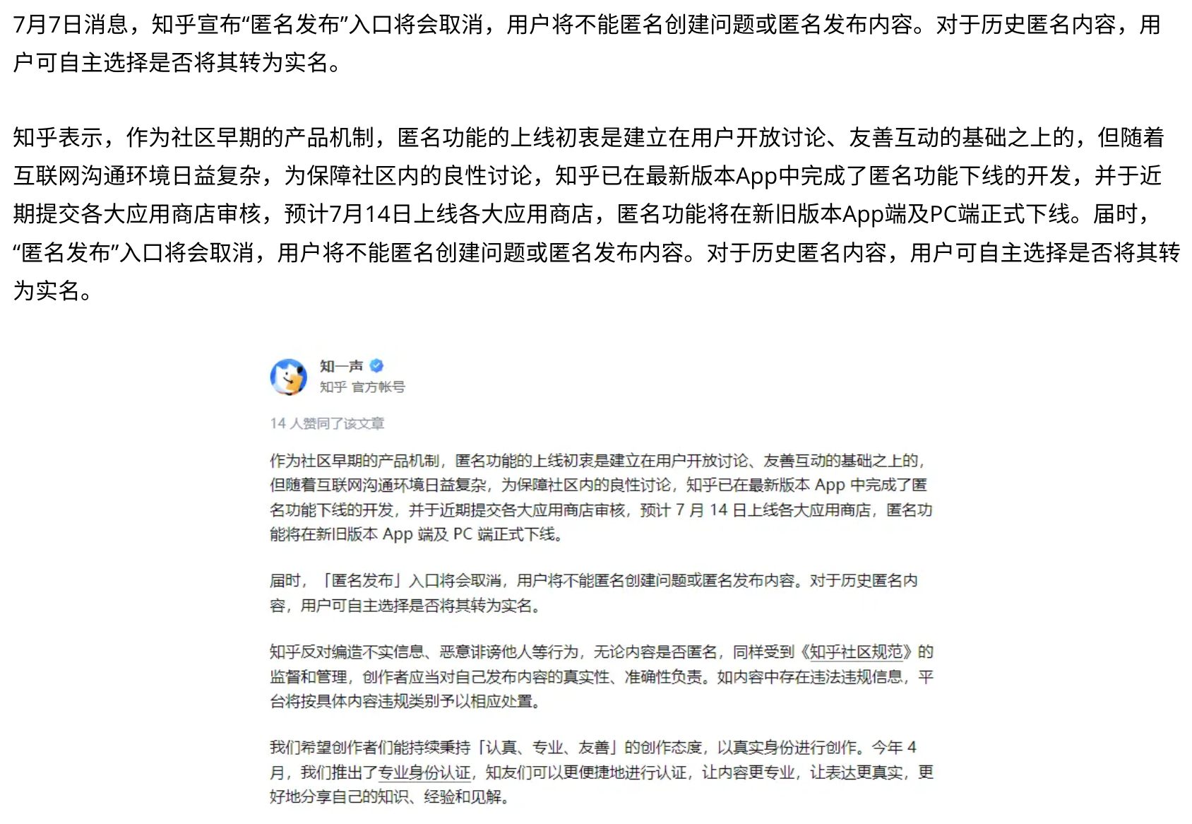
传统的App架构
Frontend
React, Vue
Backend
Java, Python, Go, Nodejs
Database
MySQL, MongoDB, Redis
Notes:
首先，必须有一个地方来存储基本数据，例如用户、帖子、标签、评论、喜欢，等等。这需要一个不断更新的数据库。
其次，后端代码（用 Node.js、Java 或 Python 等语言编写）必须定义 Medium 的业务逻辑。例如，当新用户注册、 发布新博客或在其他人的博客上发表评论时会发生什么？
第三，前端代码（通常用 JavaScript、HTML 和 CSS 编写）必须定义 Medium 的 UI 逻辑。例如，网站是什么样的， 当用户与页面上的每个元素交互时会发生什么。
知乎可以暴露隐私用户

Slide 6
DApp架构
DApp架构
前端：数据展示，用户和界面进行交互
区块链和智能合约：处理和存储用户关心的核心数据，并让数据和用户绑定，在App之间共享
传统后端和数据库（可选）：处理和存储复杂和不那么重要的数据，主要用于优化应用
智能合约：
每个人都可以看到，公开且无法篡改
“云函数”：可以处理业务逻辑，并存储一些数据
Frontend
React, Vue
Optional
Blockchain
Ethereum, Solana, Hyperledger…
Smart Contract
Backend
Java, Python, Go, Nodejs
Smart Contract
Smart Contract
Database
MySQL, MongoDB, Redis

Slide 7
DApp架构
我们的目标：
学习Solidity，掌握在以太坊 Ethereum上编写和部署智能合约
了解什么是DApp Wallet，学习如何在前端使用ethers.js等框架连接钱包，调用智能合约，发送交易
作业：在一个场景内，完成上述的流程
Frontend
React, Vue
(Optional)
Blockchain
Ethereum, Solana, Hyperledger…
Smart Contract
Backend
Java, Python, Go, Nodejs
Smart Contract
Smart Contract
Database
MySQL, MongoDB, Redis
Notes:
20分

Slide 8
目 录
DApp是什么
智能合约与EVM
Solidity
Solidity合约开发实践

Slide 9
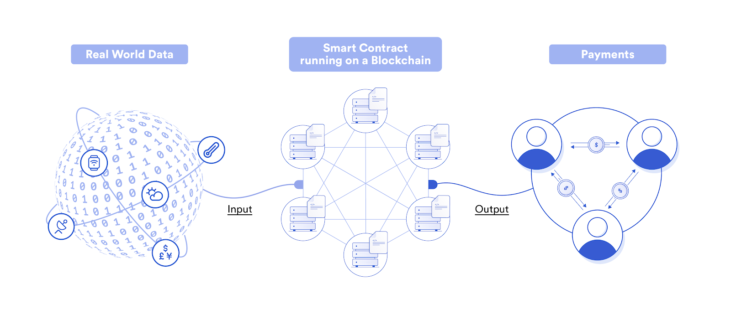
智能合约
1995年，密码学家尼克· 萨博（Nick Szabo）首次提出了"智能合约"的概念。
当一个预先设定的条件被触发时，智能合约应自动执行相应合同条款。
如何保证智能合约预设的触发条件不被篡改？
如何保证智能合约能够有效地执行对应的条款？
Code is law.
Notes:
数字合约是在互联网上运行的数字化签名合约。举个例子，乘客在 Uber 的用户条款中点击“同意”，即同意在车辆将其送达目的地时付款给司机。
在大部分数字协议中，双方都互不认识，这种情况下如果任意一方不履约就会产生风险。为了规避此类对手方风险，数字协议通常由具有一定规模的营利性企业从中执行，这些企业能够可靠地执行合约条款。这类数字合约可以在用户与大公司之间签署，也可以在两个用户之间签署，而大公司则作为可信中介从中协调。虽然这个机制大大降低了对手方风险，拓宽了合约的应用场景，但却给了这些大公司极大的合约控制权。
智能合约本身也是一个数字协议，只是它是在区块链上不可篡改的程序，严格按照约定的条款执行。最简单的条件逻辑是：“如果事件 X 发生，则执行行为 Y。”举个例子，如果 A 队赢得体育比赛，则付款给 Bob；如果 B 队赢得比赛，则付款给 Steve。智能合约无须手动输入比赛结果，而是直接连接比赛结果数据触发执行。智能合约收到数据后，会自动执行，通常执行的任务是付款。
商业逻辑（即合约）是基于概率的，也就是说合约有可能会按照约定条款执行也有可能不会；而智能合约则是高度确定的，也就是说合约百分之百会给按照规定条款执行。智能合约之所以能分毫不差地执行，是因为它们所在的区块链环境具有去中心化、无须许可、防篡改和永远在线的特性。在这个框架下，合约是在中立的去中心化网络中运行，而且通过技术手段保障执行。

Slide 10
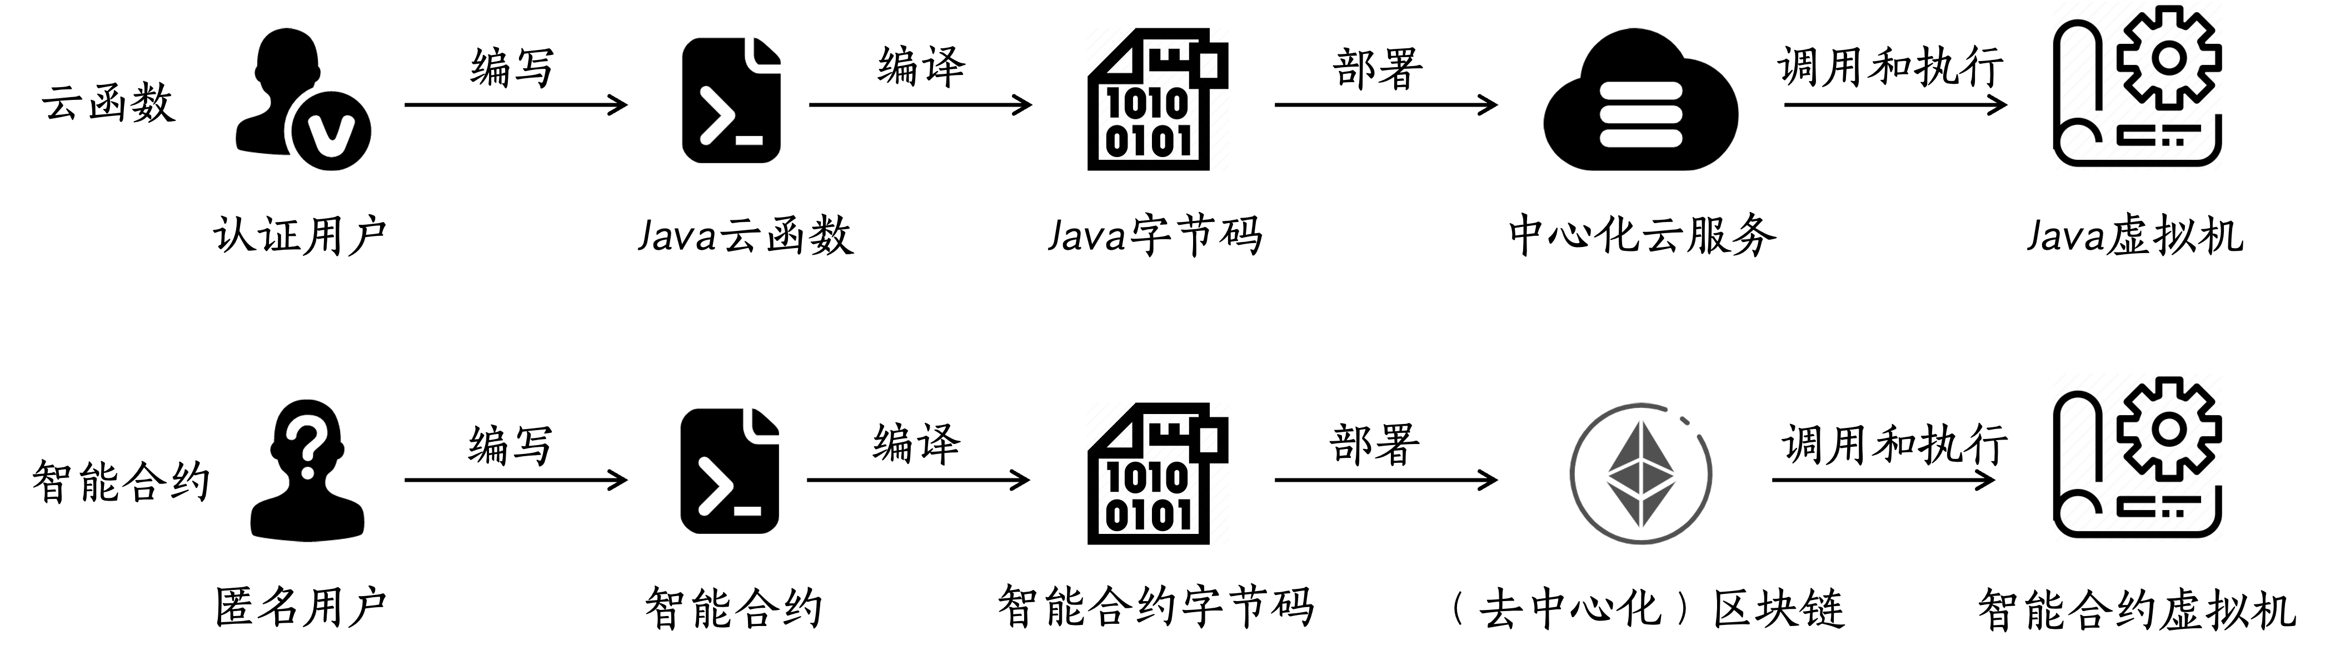
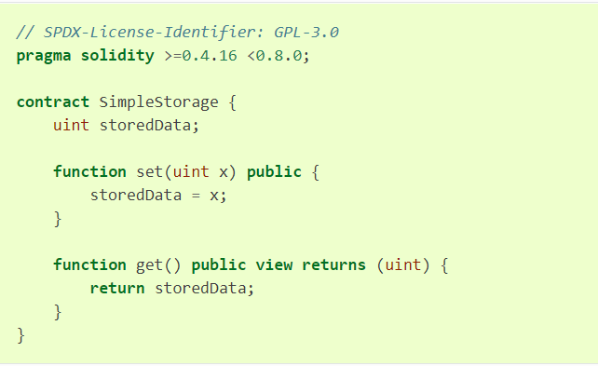
智能合约和云函数的区别
一份“云函数”代码的示例

Slide 11
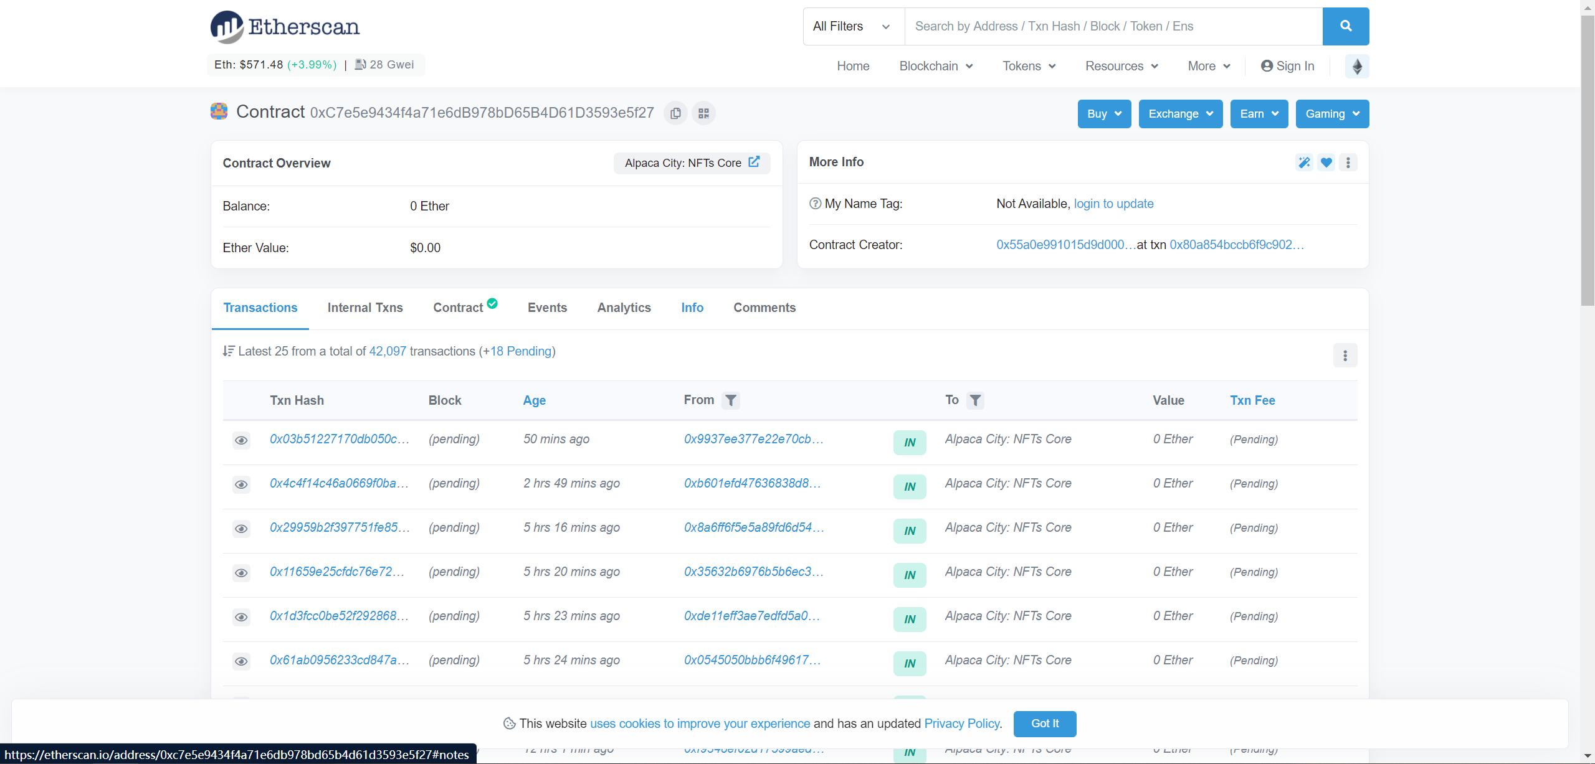
以太坊上的智能合约
两种账户类型：
外部账户(externally owned accounts)
合约账户(contract accounts)
智能合约是一个账户
账户内包含可执行的字节码，容量不限的存储空间
在以太坊上，合约一旦部署则无法修改
Notes:
智能合约可能会对以太坊的状态进行修改，正是因为以上的一些性质，智能合约可以被用来当做可信的执行环境，
Etherscan

Slide 12
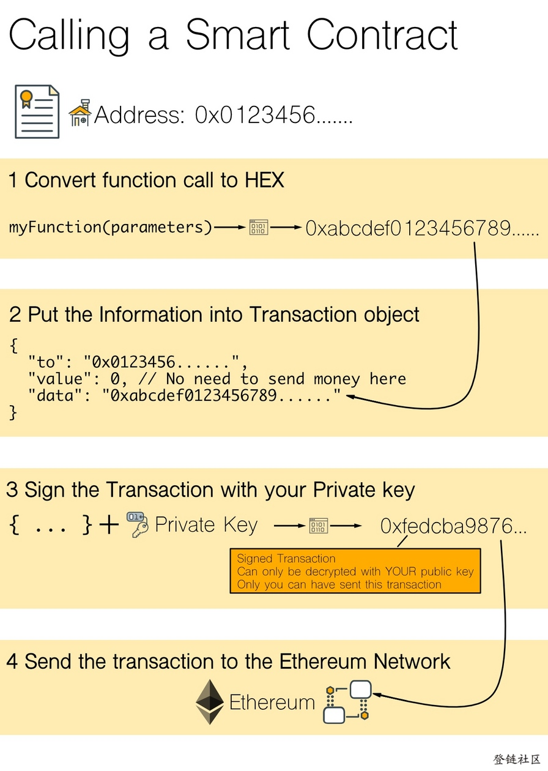
智能合约的部署和执行
部署
用户编写合约代码
编译合约，生成字节码文件，
发送部署合约的交易（Deploy contract），将字节码发送到区块链上进行部署
节点验证合约合法性、创建合约账户并部署合约
节点广播交易，争夺记账权，交易被确认，合约完成部署
执行/调用合约方法
用户建立交易体，对交易签名
用户将数据发送到节点
节点验证、运行合约中的相应方法，并返回执行交易的回执（Receipt）
节点广播交易，争夺记账权，交易被确认
节点该怎么运行相应的程序呢

Slide 13
EVM（Ethereum Virtual Machine）
EVM是以太坊的一部分，用于处理智能合约的部署和执行。实际上，从一个外部账户到另一个外部账户的简单的价值转移交易不需要涉及它，但是其他所有事情都将涉及由EVM计算的状态更新。
以太坊区块链上运行的EVM可以看作是一个全球分散的计算机，其中包含数百万个可执行对象，每个对象都有自己的永久数据存储。
EVM在一个更为有限的域中运行：它只是一个计算引擎，因此仅提供了计算和存储的抽象，类似于Java虚拟机（JVM）规范。从高级别的角度来看，JVM旨在提供与底层主机OS或硬件无关的运行时环境，从而实现跨多种系统的兼容性。诸如Java或Scala（使用JVM）或C＃（使用.NET）之类的高级编程语言被编译为它们各自虚拟机的字节码指令集。以同样的方式，EVM执行自己的字节码指令集（在下一节中介绍），这些高级指令集编程语言（例如LLL，Serpent，Mutan或Solidity）将被编译到其中。
智能合约的虚拟机有什么样的要求？

Slide 14
智能合约虚拟机的基本要求
确定性：
所有节点都需要运行相同的指令并且得到相同的结果
非确定性的操作：
非确定性系统调用（随机数、系统时间等）
浮点数精度
可终止性：
停机问题
区块链上交易的执行是串行的。若某计算问题算无法在有限步内完成，将阻塞整个区块链系统
EVM是“准”图灵完备（图灵完备包含死循环），通过手续费将程序限制在有限的计算步骤内
隔离性：
需要保证智能合约的执行环境是受限的
如何保证EVM中的程序执行不会无限的运行下去呢？
Notes:
区块链是通过多方存储、多方计算来实现数据不可篡改、计算结果可信的分布式系统
停机问题：简单来说停机问题就是判断任意一个程序是否能在有限时间之内结束运行的问题
停机问题被艾伦· 图灵证明在图灵机上是不可判定问题，即不存在解决停机问题的通用算法
可终止性：
可终止性的实现方式：
非图灵完备：例如不提供跳转、循环等指令，程序执行不可能陷入死循环 =》比特币
手续费 =》以太坊：
每执一个指令，需要消耗一定的“资源”；待预付的“资源”消耗完，程序运行终止
“资源”需要用户进行购买，通过经济调控的方式保证系统可终止性
隔离性：
1.用户可以运行任意智能合约
2.如果合约可对宿主机直接操作，那么系统将不再安全
3.为了保障系统安全，必须具备资源隔离性

Slide 15
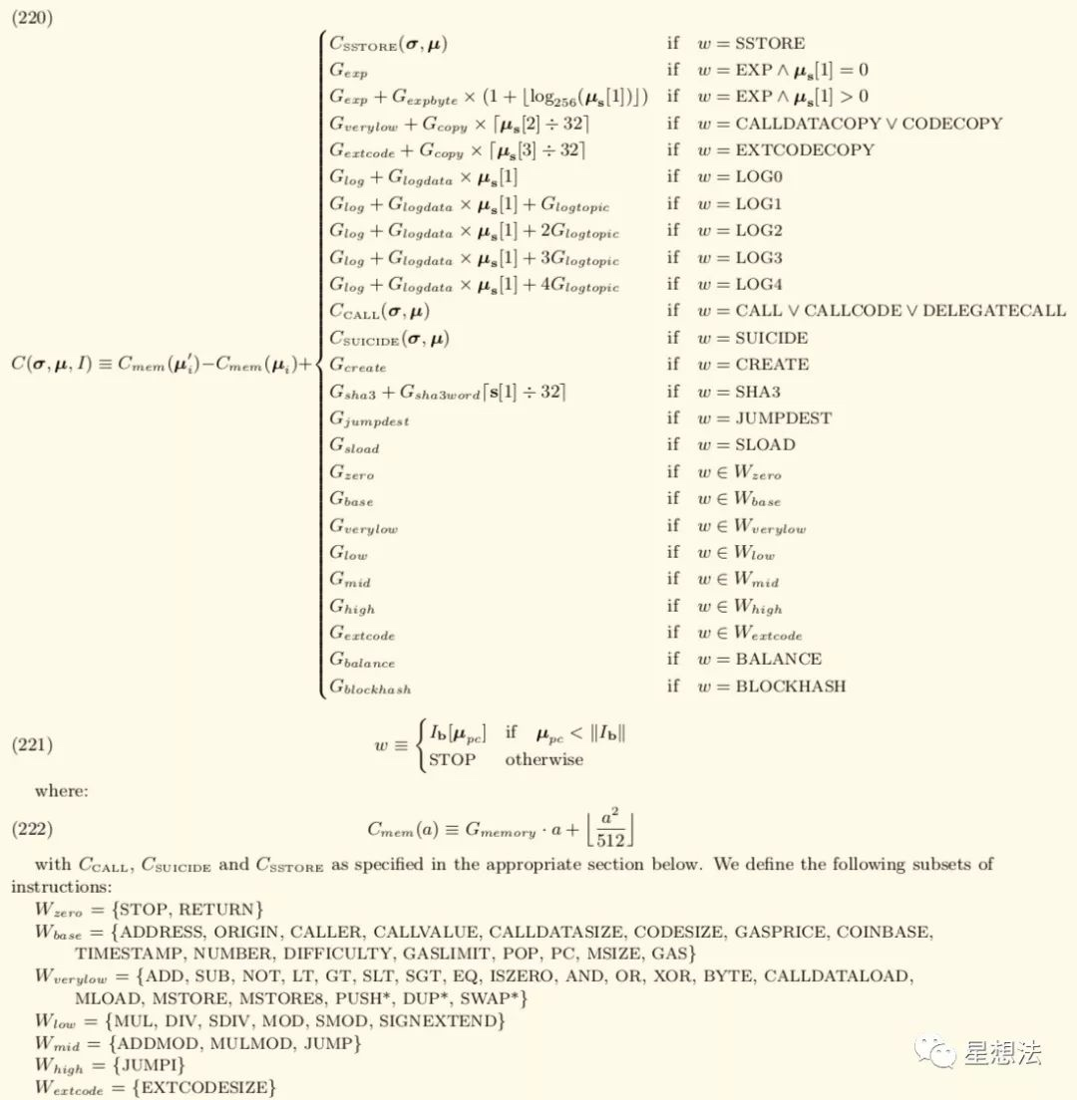
EVM的每个操作都有其价格！
每个执行的指令都被设置了一个消耗的Gas值，例如
PUSH操作需要消耗3个Gas
每次执行交易前，都需要输入GasLimit、GasPrice，
代表最多能消耗的Gas数量和每Gas对应的价格
如果程序执行到一半Gas消耗完了怎么办？
交易执行具有原子性：交易终止 ，所有状态修改全部回滚
不退还
如果程序执行完了Gas还没消耗完怎么办？
交易费返还
Gas Limit是否可设为无限大？
不行，以太坊对每个区块有gas limit的限制

Slide 16
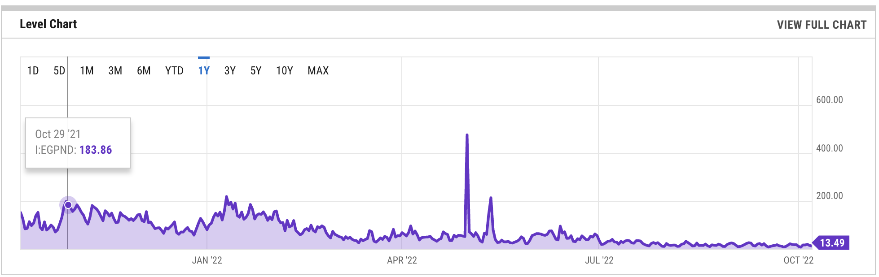
EVM的每个操作都有其价格：Gas与Fee
Gas：
计量以太坊系统资源使用情况最小的度量单位（注意：它本身是一个度量，但不象征具体多少代币）
Gas Price：每单位Gas对应的价格（ 1 ether = 1E9 Gwei = 1E18 wei）
Gas Limit：这笔交易最多能使用的Gas数量
Fee：
即手续费，即节点/矿工赚的钱的一部分，用户想要完成状态转换所需要付出的经济代价
举个栗子：Gas是汽油的计量单位，如 加仑、升
Gas Limit: 汽车加油上限 Gas Price: 每升汽油的价格 Gas Used: 实际加了多少汽油 实际支付的费用 Fee = Gas Used * Gas Price 5*10=50元
你向加油站申明最多加20Gas，不会把油用光
你愿意向加油站支付5元/Gas，如果太低，加油站可能选择让其他客户加油
实际加了10Gas的汽油
请注意，如果实际交易消耗了超过20Gas（超过Limit），交易不会被执行，同时矿工也会拿走你已经消耗的 Fee
Notes:
如果大家在实际作业中碰到了发交易失败的问题，那大概率是Gas的问题
上述设计有一个问题：Gas是无法预测的，如果有一些交易给了很高的Gas Price，那么整个网络里Gas Price可能会瞬间变得很高。

Slide 17
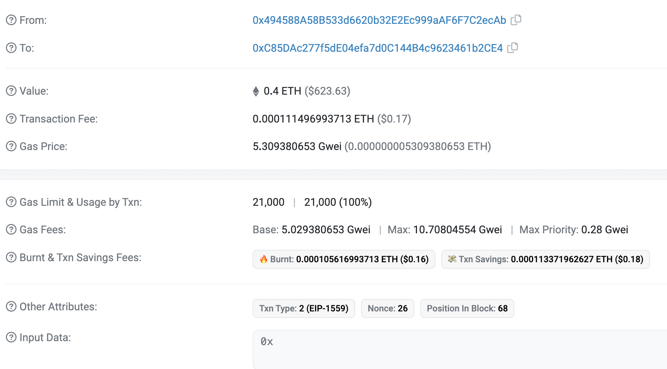
EVM的每个操作都有其价格：EIP-1559
在以太坊伦敦升级（London Upgrade）以后，引入了一种新的交易类型（type-2）：对交易中需要包含的Gas相关信息进行修改：
Base Fee Per Gas：每Gas固定需要支付的Fee
Max Fee Per Gas：每Gas最多支付的Fee
Max Priority Fee Per Gas：为了让交易被打包，每Gas最多愿意支付给矿工的小费Fee
Gas Limit：这笔交易最多能使用的Gas数量
Notes:
带大家看一下手续费

Slide 18
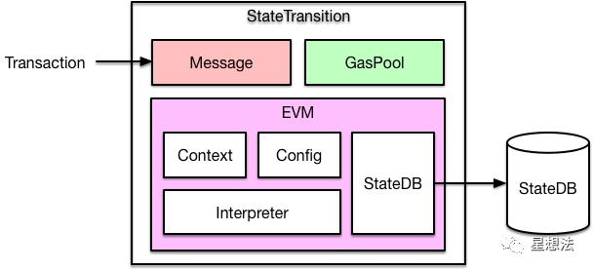
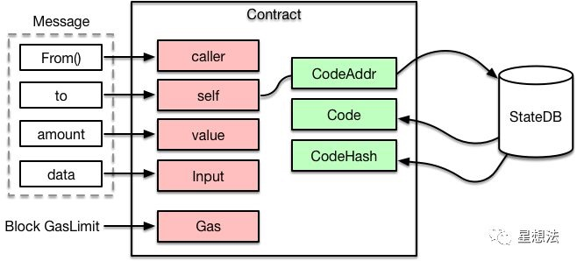
EVM架构与执行
用户发起一笔交易，交易被节点拿到和校验
交易的信息包括发起者，接收者，转账金额，交易类型，附加的data，上述数据的签名等信息
如果是转账交易，那么发起者会直接向接收者完成转账
如果是合约调用交易，接收者必须为一个已经部署的合约。区块链节点会获取、加载数据库中该合约对应部署的字节码。然后把data中的数据解码为需要调用的方法和参数，并在EVM中执行这个方法。

Slide 19
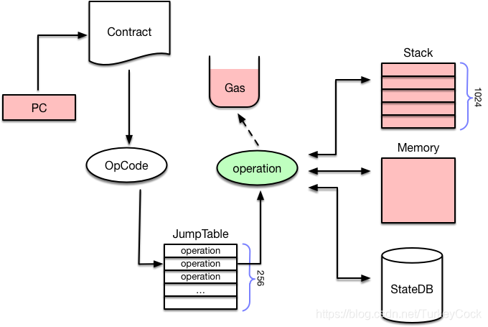
EVM的内部实现
EVM本质上是一个基于栈的字节码解释器：
栈用来存储函数内的局部变量
每一次操作都是基于入栈和出栈的运算
EVM有一个 Execution environment：
定义了当前可访问的系统变量，比如
交易发送者、交易输入、当前区块高度等
定义了合约存储空间的操作句柄（读、写）
EVM中的各个组件：
PC：类似CPU中的PC寄存器，指向当前执行的指令
Stack：执行堆栈，位宽为256 bits
Memory：内存空间、暂时存储
Storage：永久存储空间
Gas：油费池，消耗完毕则交易执行失败

Slide 20
Precompiled合约
存在问题：
EVM最核心在于安全，而非性能
EVM难以支持高复杂度运算：
如密码学运算，只能通过合约内编码来实现
EVM的数学运算是低效的
无法运算float/double，储存运行“真”随机算法、HTTP请求
合约：
0x1:ECRecover
0x2:Sha256Hash
0x3:Ripemd160Hash
0x4:Datacopy
0x5:bigModExp
0x6:bn256Add
0x7:bn256ScalarMul
0x8:bn256Pairing
0x9:blake2F
Precompiled合约：
将复杂函数封装成系统调用
当EVM检测到Precompiled合约被调用时，跳出EVM ，用宿主机来调用高度优化的系统函数进行执行（例如sha256hash ）
Notes:
密码学函数都有高度优化的实现
密码学函数的时间开销与计算开销都是固定已知的
每一个被封装的复杂操作称为Precompiled合约

Slide 21
目 录
DApp是什么
智能合约与EVM
Solidity
Solidity合约开发实践

Slide 22
Solidity和相关概念介绍
Solidity是编写智能合约的语言，为EVM定制，其编译成的字节码能够在EVM中运行
solc是编译Solidity的编译器（对比gcc），在机器上安装solc。
https://solidity-cn.readthedocs.io/zh/develop/installing-solidity.html/
Remix是一个在线的Solidity编辑器，提供编辑、编译和部署合约的过程。https://remix.ethereum.org
在本地如何编写Solidity？Vscode、Jetbrain的IDE都有相关的插件，但没有特别完善
Solidity的语法本身和JavaScript很像，文档：https://docs.soliditylang.org/en/v0.8.17/
学习的时候可以和熟悉的语言，比如C++、Nodejs、Java对照理解

Slide 23
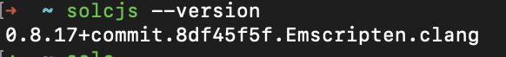
Solc编译器
安装solc编译器
solc是智能合约Solidity的编译器，使用以下命令安装solc:
安装成功后输入solcjs --version，出现如下界面则表示安装成功：
npm install solc -g

Slide 24
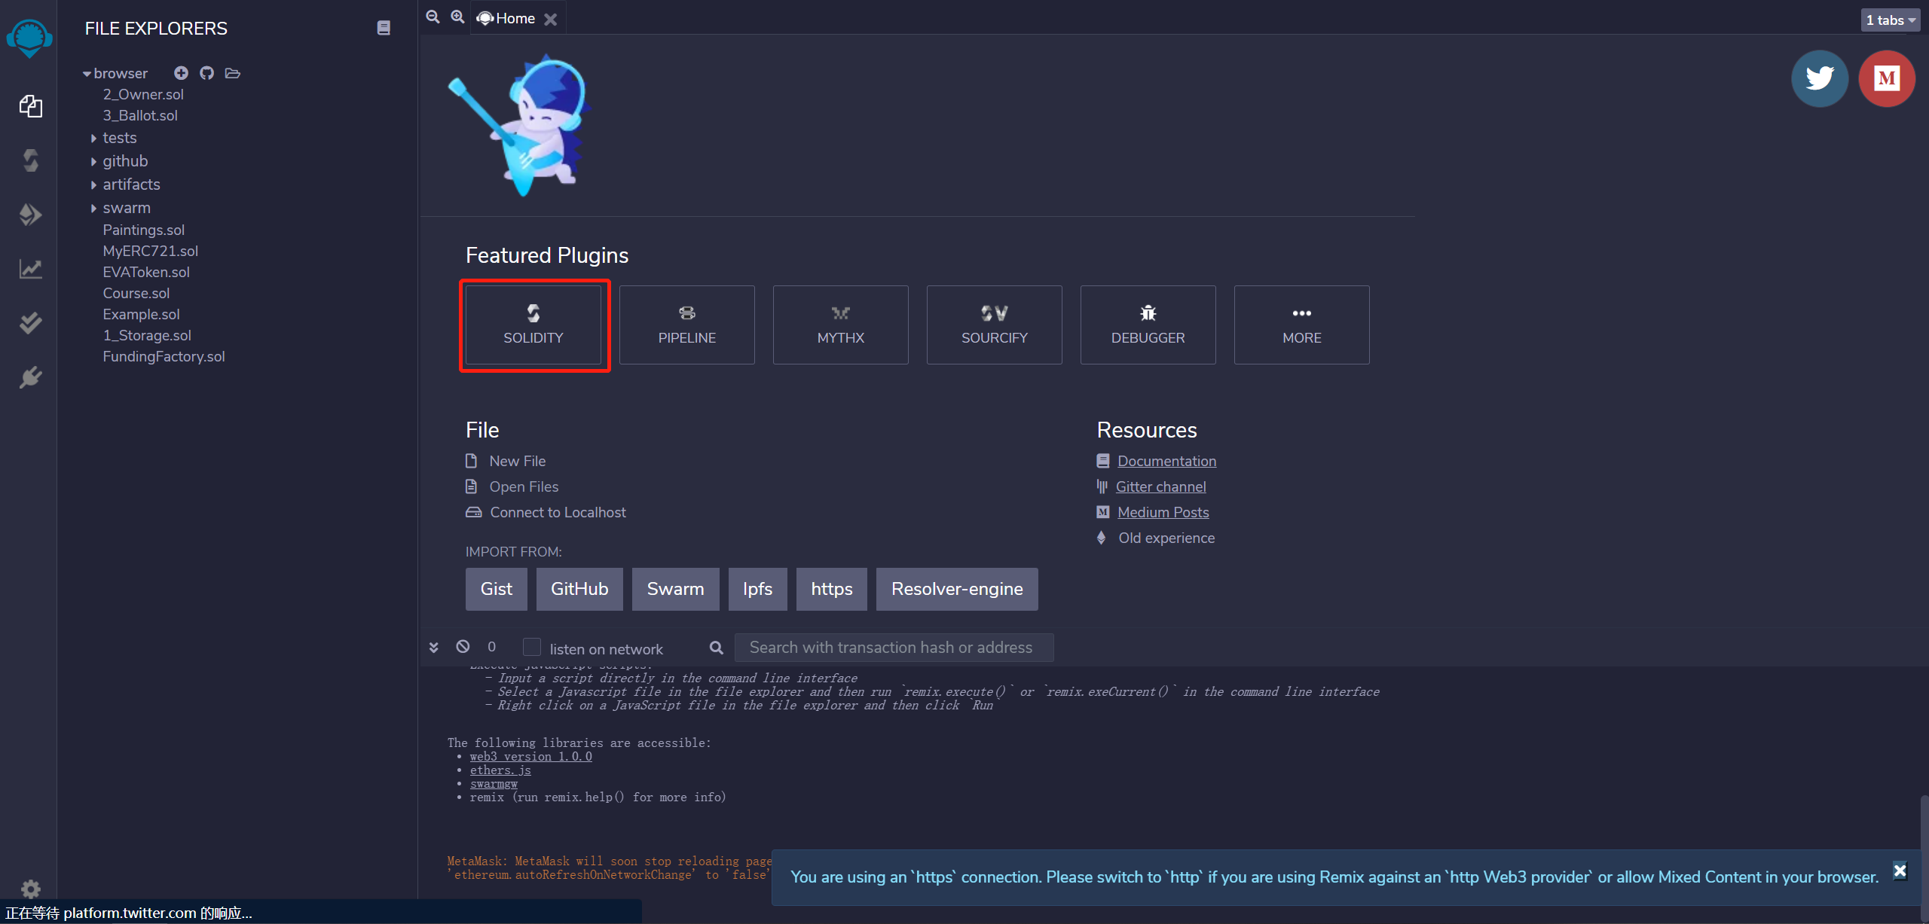
Remix IDE
Remix是以太坊官方的智能合约线上开发环境（有时需要科学上网）
支持功能
代码智能提示
一键编译&部署合约
可连接本地Ganache网络
可视化调试合约
这里有完备的代码提示和Debug功能。
推荐仅在这里进行学习和测试
可以在这里写好后，再把代码复制到本地

Slide 25
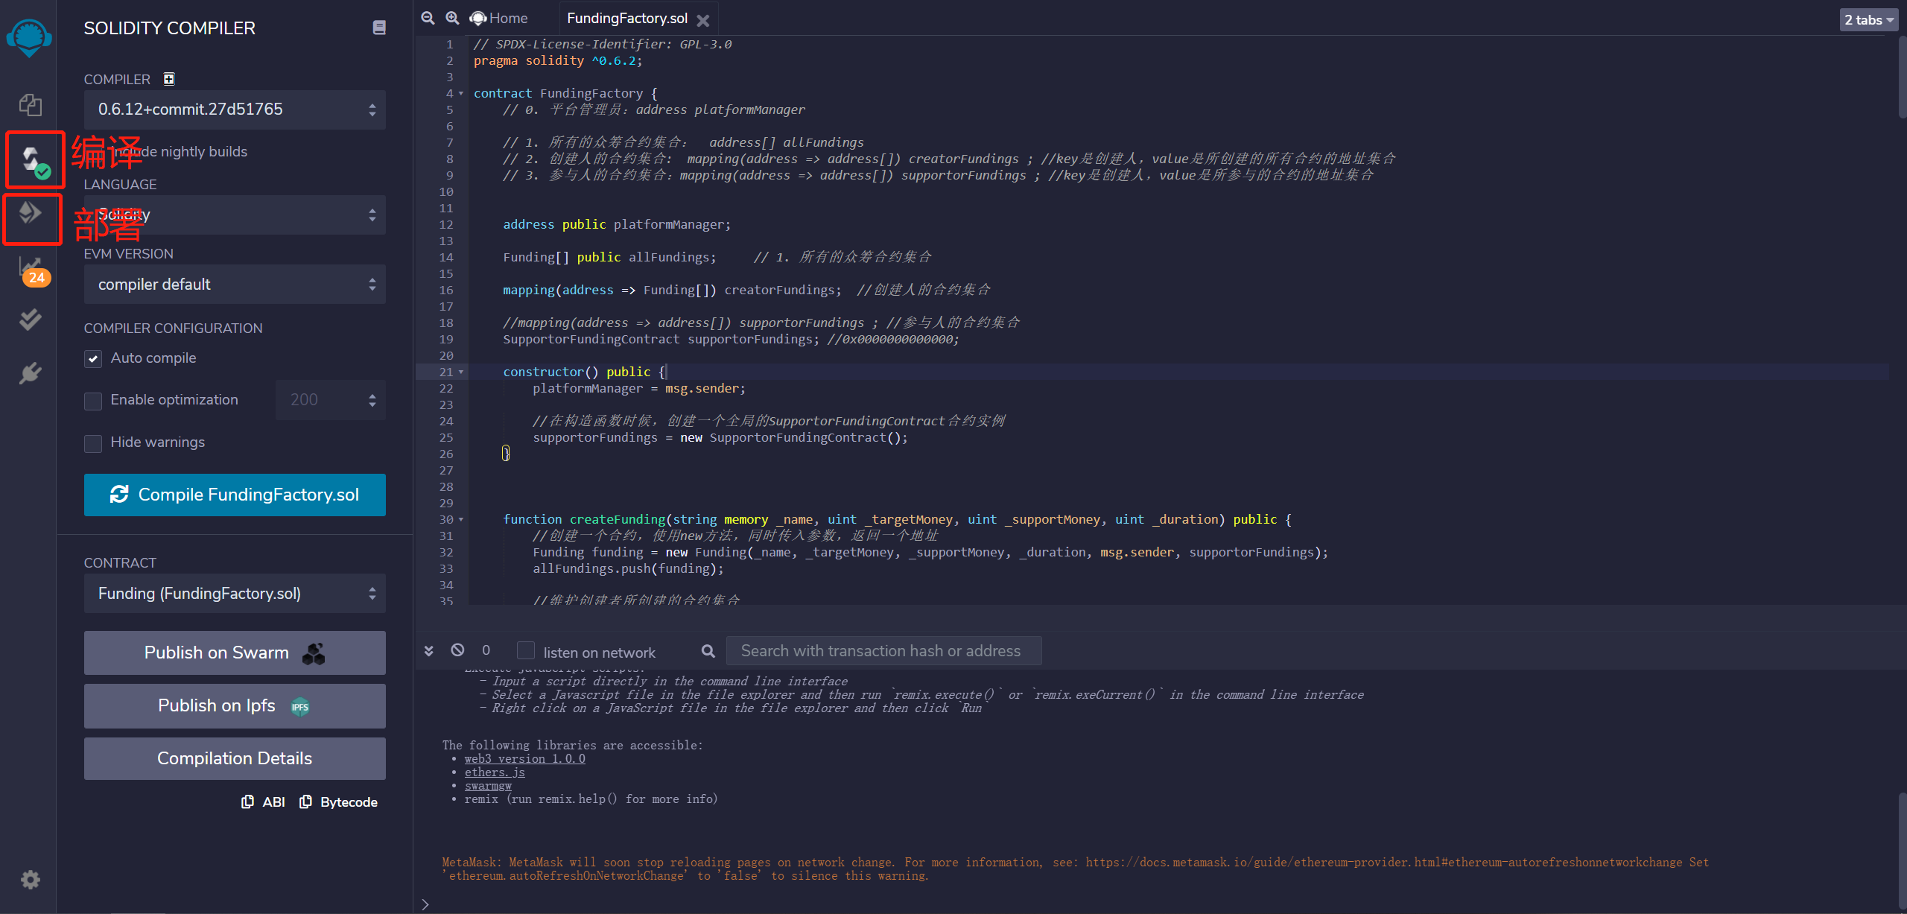
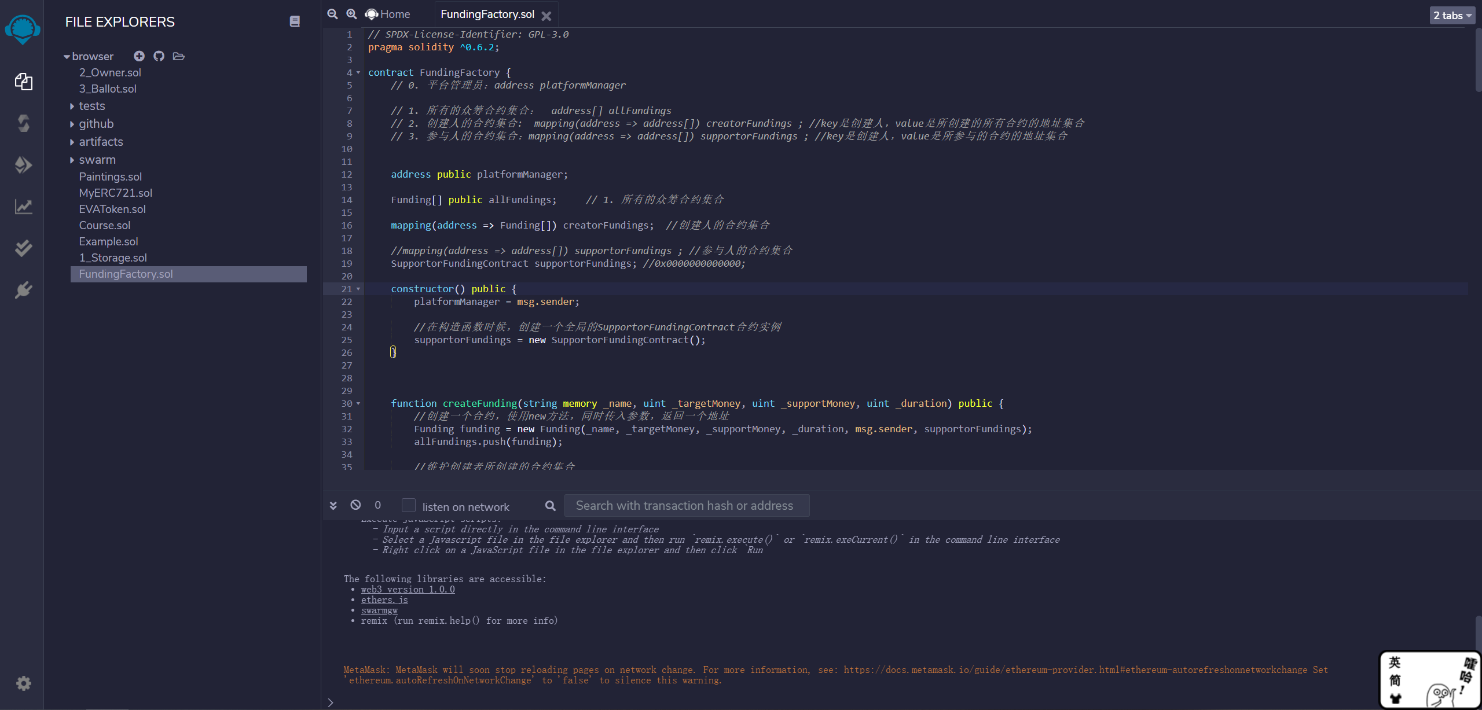
Remix IDE（续）
1、创建合约
打开Remix，整体操作界面如下, 点击Solidity进入标准开发界面：

Slide 26

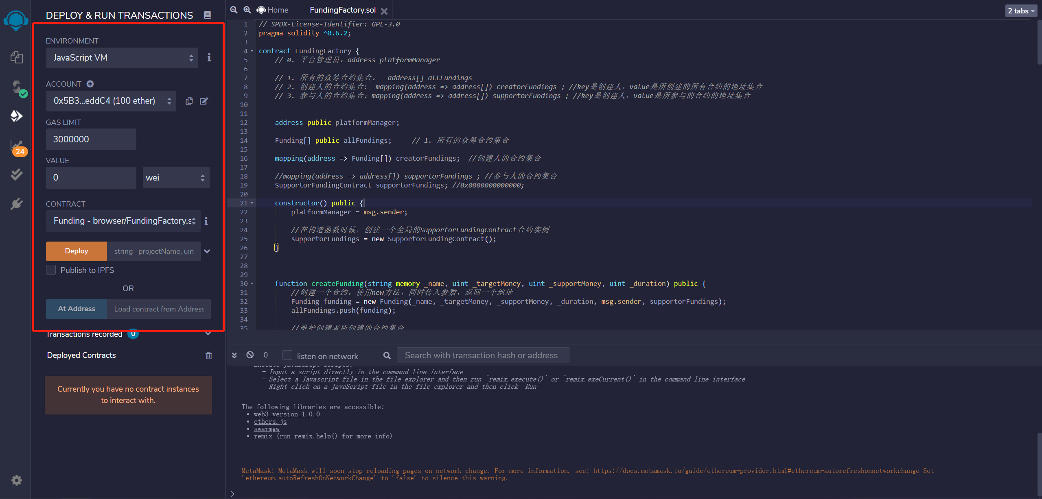
Remix IDE（续）
2、编译&部署合约
左侧菜单栏点击 即可进入编译页面，选择最新的编译器等待加载（建议科学上网）

Slide 27
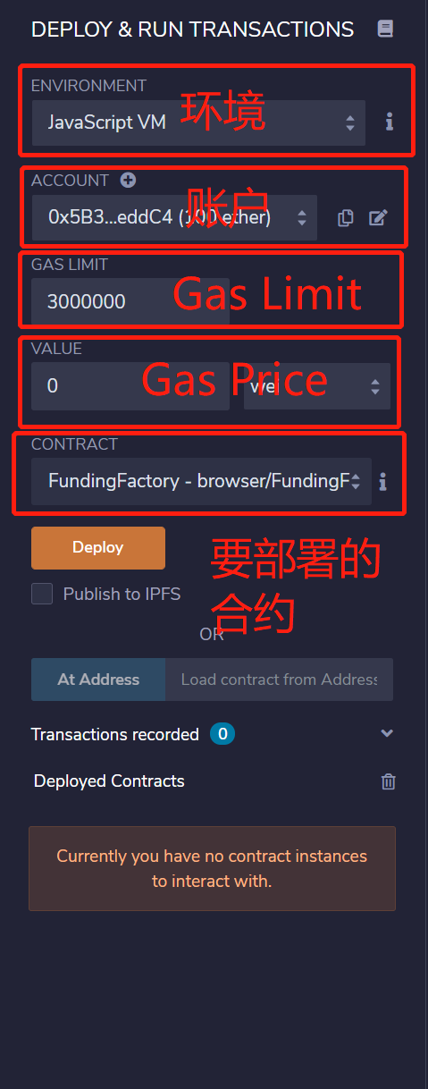

Remix IDE（续）
3、调试合约
左侧菜单栏点击 即可进入调试页面，这里可以选择使用本地的Ganache作为区块链网络进行合约的读写操作
选择编译后的合约后点击Deploy即可部署
合约方法将被可视化地陈列，开发者可自由调试
编辑器下方的控制台可显示最新的日志信息

Slide 28
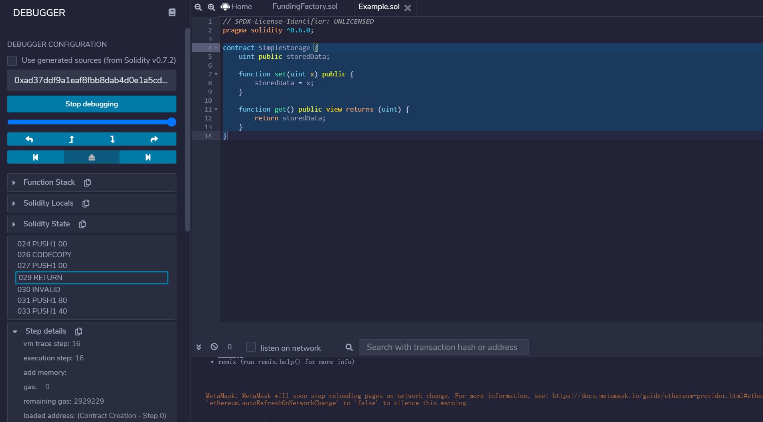
Remix IDE（续）
4. 单步Debug合约
在日志终端窗口处的每一条交易均可进行单步调试，点击Debug进入调试窗口。
在DEBUGGER窗口可以看到所有EVM执行的实时参数信息，包括：
字节码粒度的单步执行
实时堆栈、内存使用量
实时Gas使用量
。。。

Slide 29
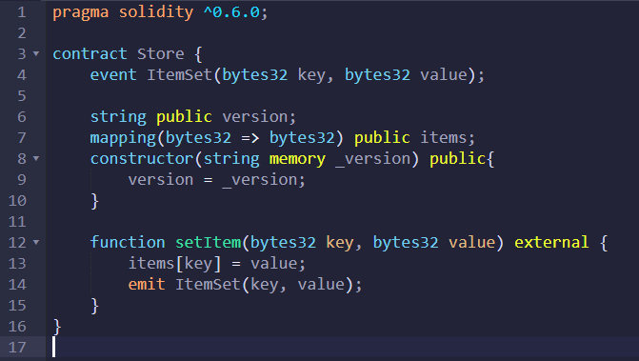
Example：从一个单合约文件开始
合约会被编译器编译成字节码然后运行，合约的目标Solidity编译器版本为0.6.0-0.7.0之间
定义合约Store
定义事件日志（有什么用？）
申明一个string类型变量version，public表示可被公开访问（自带get方法）
申明Map(bytes32 -> bytes32)类型变量items
申明初始化构造方法
setItem函数定义，入参为bytes32,bytes32 无返回参数，external表示只能被合约外部调用，不能被合约内函数调用
Key-value 赋值
发起事件
Notes:
编译版本声明，Contract，变量，函数

Slide 30
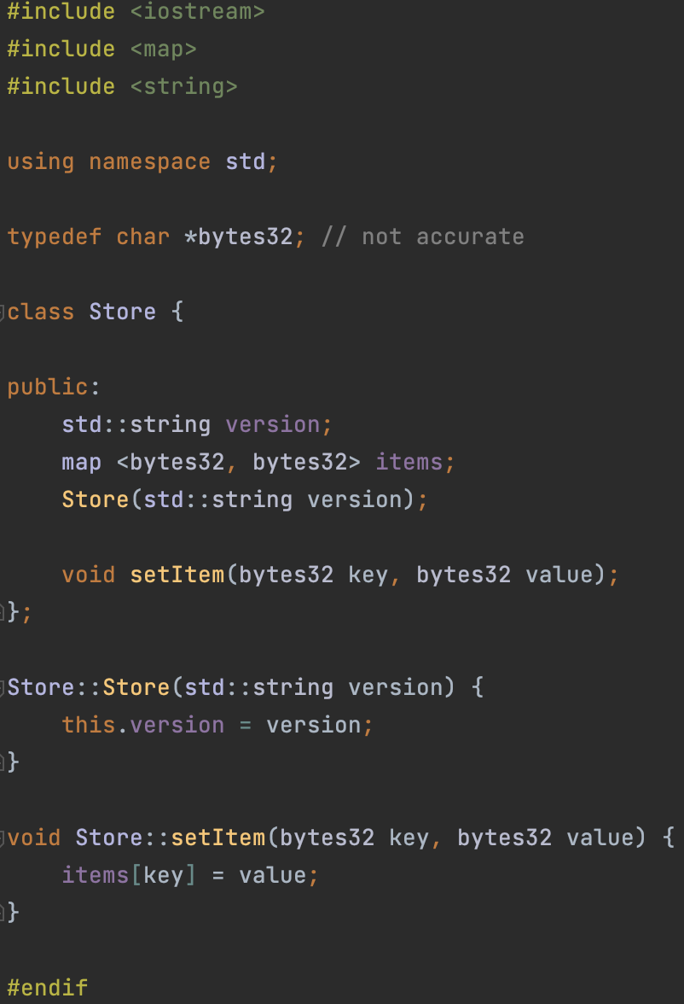
Example：从一个单合约文件开始
帮助理解：
一个C++
版本
Notes:
带大家看一下手续费

Slide 31
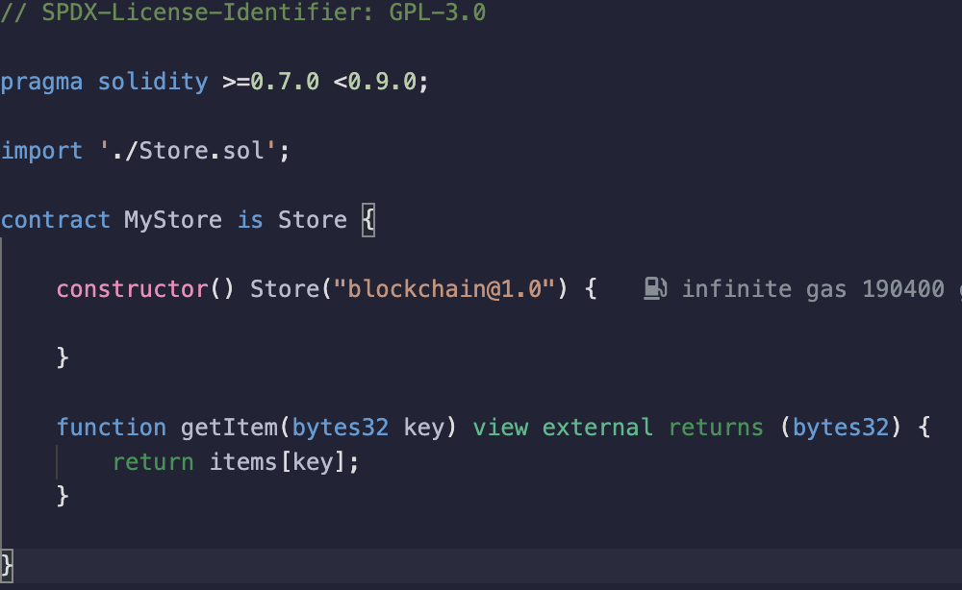
Example：多个合约一起使用
声明软件许可证的类别，如果不声明编译器可能会给出Warning，许可证类别可以自行进行学习
引入另一个文件的内容，这里是从本地同一个工作目录中用相对路径引用
Token是继承/实现了另一个合约
继承一个父合约，实现其构造方法
getItem函数定义，入参为bytes32, 返回参数是bytes32，external表示只能被合约外部调用，不能被合约内函数调用，
View表示这个方法只是读取了合约内部的变量，并不改变变量的值
实现一个新的方法
Notes:
如果智能合约的源代码可用，则可以更好地建立对智能合约的信任。由于提供源代码总是涉及版权方面的法律问题，Solidity 编译器鼓励使用机器可读的 SPDX 许可证标识符。每个源文件都应以说明其许可证的注释开头：
// SPDX 许可证标识符：麻省理工学院
编译器不会验证许可证是否属于 SPDX 允许的列表的一部分，但它会在字节码元数据中包含提供的字符串。
如果您不想指定许可证或源代码不是开源的，请使用特殊值 UNLICENSED。请注意，UNLICENSED（不允许使用，不在 SPDX 许可证列表中）与 UNLICENSE（将所有权利授予所有人）不同。 Solidity 遵循 npm 的建议。
当然，提供此评论并不能免除您与许可相关的其他义务，例如必须在每个源文件或原始版权所有者中提及特定的许可标题。
编译器在文件级别的文件中的任何位置都可以识别注释，但建议将其放在文件的顶部。
有关如何使用 SPDX 许可证标识符的更多信息，请访问 SPDX 网站。

Slide 32
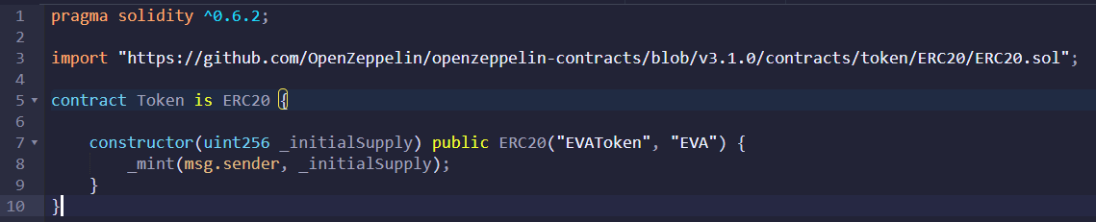
合约组成
合约组成：
许可证：可选
pragma：指定合约编译时的编译器版本、特性。
import: 指定依赖合约
自定义逻辑（事件、函数、变量等）
注释

Slide 33
pragma
Version Pragma：编译器版本定义，不同版本可能有不同的语法要求
pragma solidity 0.6.2; （兼容版本只能为0.6.2）
pragma solidity ^0.6.2;（兼容版本为0.6.2 – 0.7.0）
pragma solidity >=0.6.0 <0.7.0; （兼容版本为0.6.0到0.7.0）
Experimental Pragma（可选）：特性定义
ABIEncoder V2：允许合约代码进行数组或结构体的编解码
pragma experimental ABIEncoderV2;
SMTChecker：开启形式化验证，在编译时找到overflow/underflow等代码错误。
pragma experimental SMTChecker;

Slide 34
import
Solidity支持import其他合约 - 模块化设计：
import "filename";
import * as symbolName from "filename";
import “filename” as symbolName; （同上）
import {symbol1 as alias, symbol2} from "filename";
import指令中的文件名可以分为两类：
本地路径
Import "./source.sol";
指定路径（编译时指定prefix，目前仅支持github）
import “ github.com/OpenZeppelin/openzeppelin-contracts/tree/master/contracts/token/ERC721 ” as ERC721;
Clone该合约到本地blockchain文件夹
solc github.com/OpenZeppelin/openzeppelin-contracts/tree/master/contracts/token/ERC721=/usr/local/blockchain MyContract.sol
Notes:
https://github.com/OpenZeppelin/openzeppelin-contracts/tree/master/contracts/token/ERC721

Slide 35
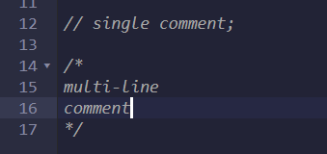
注释

Slide 36
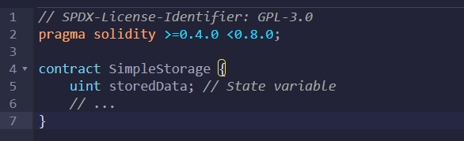
合约结构：状态变量
合约可以定义任意多的状态变量
可以有初始值
可以认为状态变量就是链上存储的数据
状态变量持久化存储于合约账户的”storage”中
状态变量的存储需要消耗Gas
Notes:
强调，重点

Slide 37
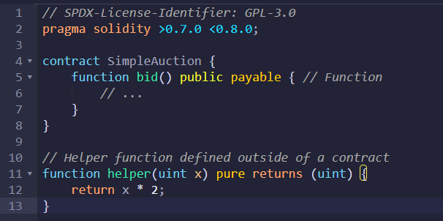
合约结构：函数方法
合约可以定义任意多的函数
函数有不同的可见性与特性
Notes:
强调

Slide 38
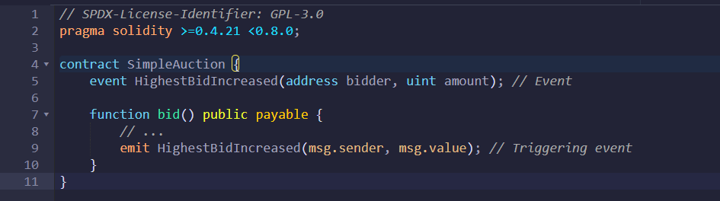
合约结构：事件
用户可以在合约内定义任意的事件类型，并在函数体内触发事件
所有被触发的事件将记录在回执中，起到“ 记录日志“ 的作用

Slide 39
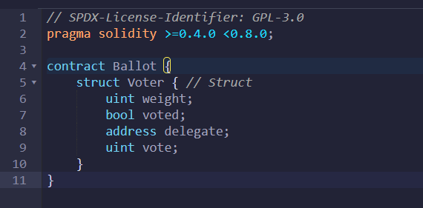
合约结构：结构体
用户可以在合约内定义任意的结构体，结构体可以作为传入参数和传出参数
Notes:
强调

Slide 40
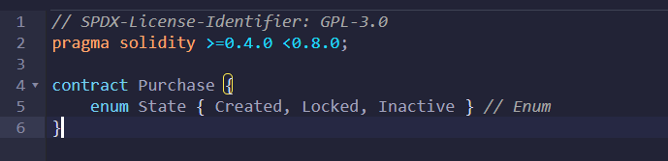
合约结构：枚举

Slide 41
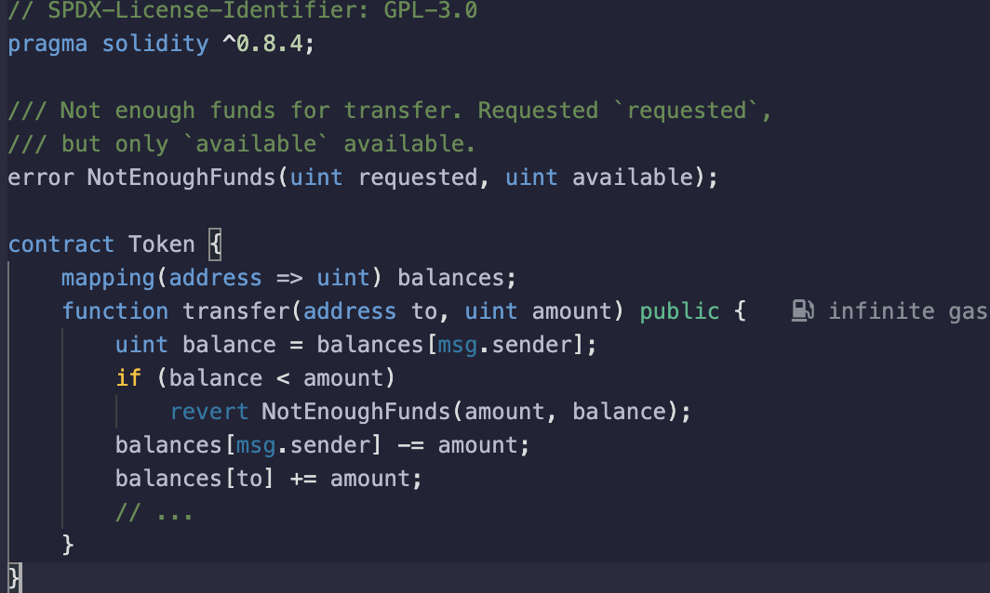
合约结构：错误

Slide 42
控制流
控制流：
if,else
while,do,for
break,continue
return

Slide 43
类型系统
Solidity是一种静态类型的语言，所有变量都需要指定类型
Solidity的类型分为以下几类
Value Type：所有的函数调用或者赋值都是通过值拷贝的方式
Reference Type：同一个变量可以拥有若个引用值，每一个引用类型变量必须显式地定义该变量的数据位置

Slide 44
类型：Value Types值类型
类型 | 关键字 | 说明
Boolean | bool | true/false，可以进行基本的运算，遵循短路原则
Integer | uintX,intX | X表示位数，X为8的倍数，最大为256
Address | address, address payable | 20byte
固定大小字节数组 | bytes1,bytes2,….,bytes32 | byte表示为bytes1(已废除)
Enum | enum Type{A,B,C} | -

Slide 45
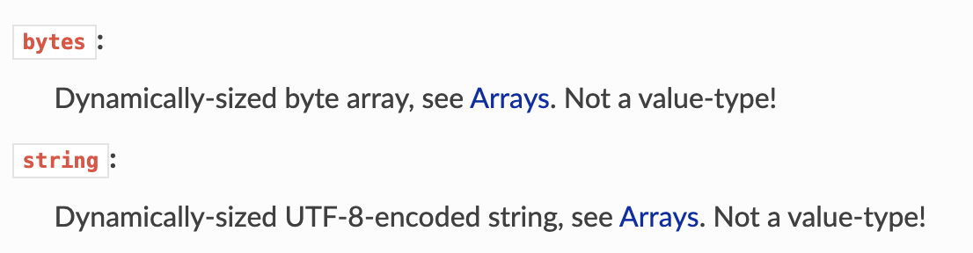
Value Types – 区分
区别bytes和byte
Bytes和string不是value Type！！！

Slide 46
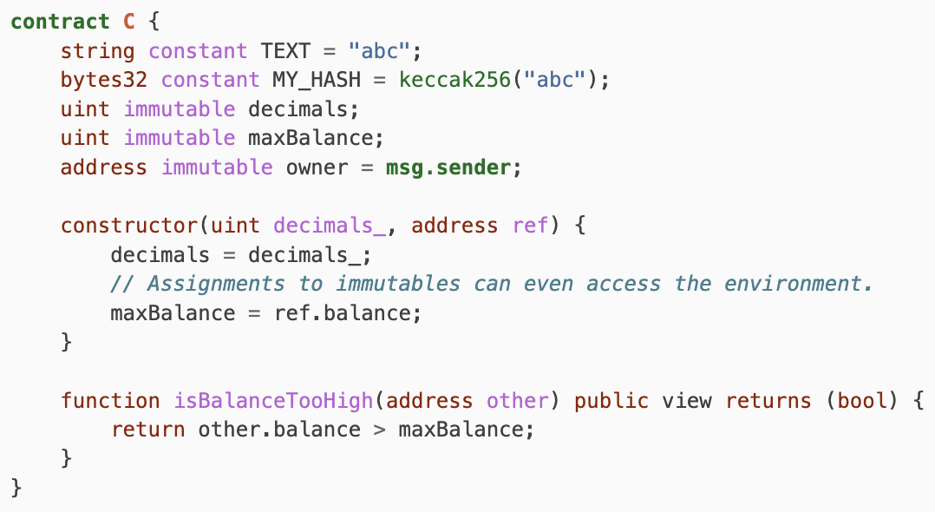
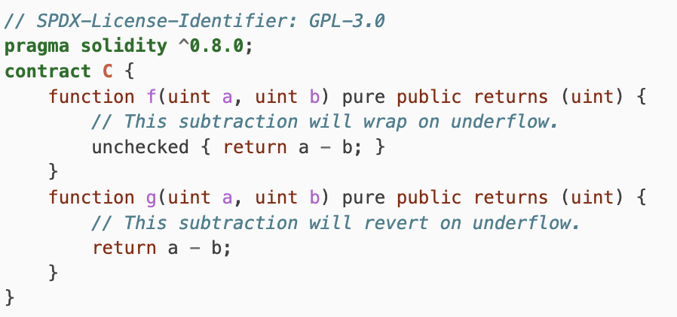
Value Types – uint/int
支持关键字 uint8 到 uint256 （无符号，从 8 位到 256 位）以及 int8 到 int256，以 8 位为步长递增。
Uint和int分别是uint256和int256的别名
支持基本运算
Uncheck和check：uncheck会将可能的溢出合理化
Constant和immutable：constant是必须要写死的值，immutable是赋值后不能更改的值
Notes:
The call to f(2, 3) will return 2**256-1, while g(2, 3) will cause a failing assertion.
看代码

Slide 47
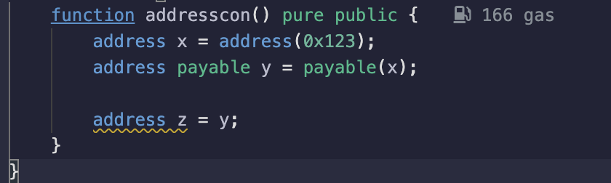
Value Types - Address
地址类型分为两类：address和address payable,值都是20Byte的固定长度字符串。Address payable比address多了send和transfer方法
对于address payable，你可以向此地址转ether，反之则不行
address payable可以显式的转为address，反之则不行，但可以通过payable(<address>)转化

Slide 48
Value Types - Address
成员变量/函数 | 说明
<address>.code | 获取合约对应的字节码
<address payable>.codehash | 获取字节码哈希
Notes:
问题：send与transfer 哪⼀种调用方式更加符合编码规范？
Transfer。对于send来说，该指令会有若干情况导致执行失败，例如fallback函数执⾏时Out of Gas，或者调用栈深度超过1024 ，调用者必须时刻检查send的返回值确保转账成功；对于transfer来说，任意的子调用异常都会直接抛起异常，并将异常传递给所有父调用，回滚整个交易的执行

Slide 49
Value Types - Address
成员变量/函数 | 说明
<address>.balance | 获取该地址对应的余额，单位为wei
<address payable>.transfer(uint256 amount) | 向该地址转移amount数量的wei,失败时执行revert；调用需要赋予2300gas
<address payable>.send(uint256 amount) returns (bool) | 向该地址转移amount数量的wei，失败时返回false，调用需要2300gas
Solidity 在编译send或transfer时，将其翻译成底层EVM字节码CALL，即所有的资产转移都是通过调用“to”完成。2300为EVM所规定的。
当该address对应的账户为合约时，则会调用该合约的receive/fallback函数，2300gas可以供函数能够完成一次发送事件操作
Notes:
问题：send与transfer 哪⼀种调用方式更加符合编码规范？
Transfer。对于send来说，该指令会有若干情况导致执行失败，例如fallback函数执⾏时Out of Gas，或者调用栈深度超过1024 ，调用者必须时刻检查send的返回值确保转账成功；对于transfer来说，任意的子调用异常都会直接抛起异常，并将异常传递给所有父调用，回滚整个交易的执行

Slide 50
Value Types - Address
成员变量/函数 | 说明
<address>.call(bytes memory) returns(bool, bytes memory) | 向给定地址发起消息调用，附加所有可用的gas(可用.gas调整) ，失败时返回false ，成功时返回true
<address>. delegatecall(bytes memory) returns (bool, bytes memory) | 向给定地址发起Delegate消息调用，附加所有可用的gas(可用.gas调整) ，失败时返回false ，成功时返回true
<address>. staticcall(bytes memory) returns (bool, bytes memory) | 向给定地址发起" 只读" 消息调用，附加所有可用的gas(可用.gas调整) ，失败时返回false ，成功时返回true

Slide 51
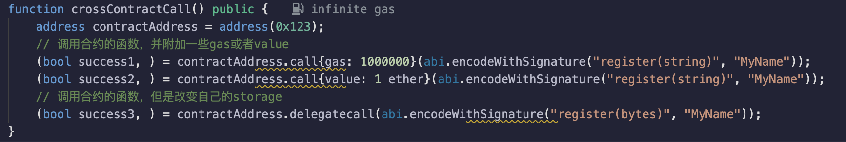
Value Types - Address
Call和delegatecall的区别在于：前者是调用一个合约的代码并可以修改该合约的状态。后者是借用一个合约的代码，修改自己的状态
Delegatecall 一般用在合约升级的场景中
Notes:
相同之处
（1）调用时会将本合约所有可用的gas传输过去
（2）执行失败均返回false
不同之处
（1）call可以使用.value传ETH给被调用合约
（2）假设在contract_test合约中分别有nameReg.call("somefunction")以及nameReg.delegatecall("somefunction")
nameReg.call以nameReg合约的身份在nameReg中执行somefunction
nameReg.delegatecall以contract_test合约的身份在nameReg中执行somefunction
（3）delegatecall的目的就是让合约在不用传输自身状态(如balance、storage)的情况下可以使用其他合约的代码

Slide 52
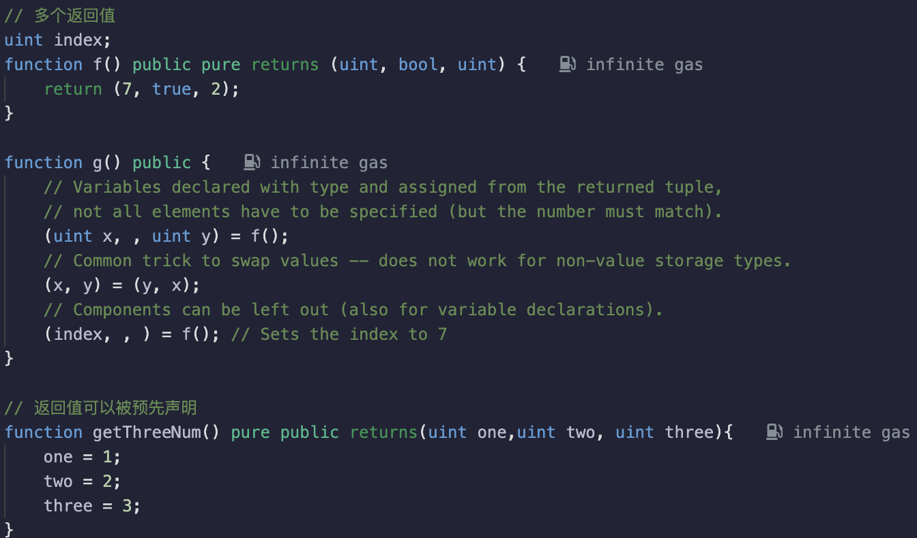
Value Type - 函数
Solidity中，函数也可以作为一种基本类型
function的本质是bytes24（20bytes address，4bytes selector）
function (<parameter types>) {internal|external} [pure|view|payable] [returns (<return types>)]
函数可以有多个返回值，返回值可以被预先声明
Notes:
重点

Slide 53
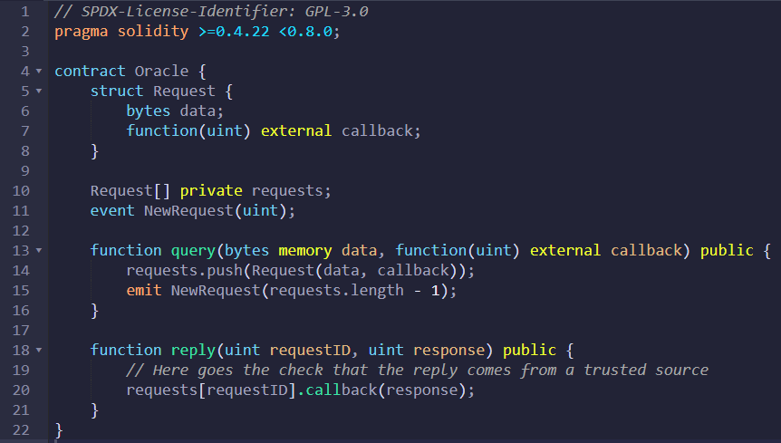
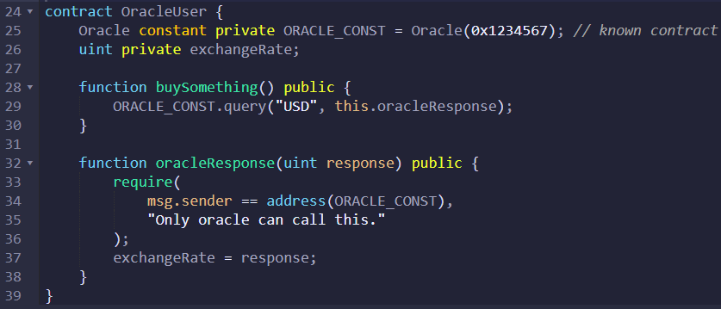
Value Type - 函数

Slide 54
函数的可见性
关键字 | 说明
external | 可以被其他合约或者通过transaction 进行调用，本地合约⽆法直接调用external 函数，只能通过子合约调用的方式(this.f())
public | 可以被内部调用或通过子合约调用的方式。若调用方式为f(), 则等同与internal/private 函数；若调用方式为this.f(), 则等同于external
internal | 函数只能被自身或者被继承的合约调用
private | 函数只能被自身调用
Notes:
重点
对于external 函数，其调用时会产生一个child message ，会将call data 放入指定的堆空间，进行更深一层的调用，同时调用的返回值return data 会被放置在指定的堆空间
对于 非external 函数，其调用本质上是指令跳转，不会产生call data, return data ，所有执行环境（堆栈等）都是共有的

Slide 55
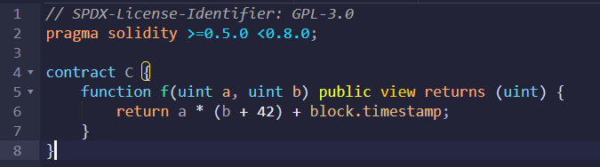
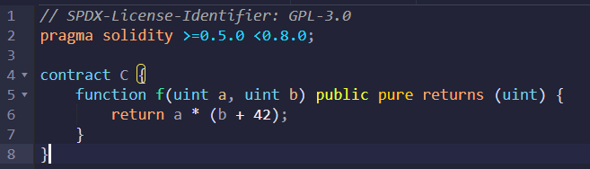
函数特性：View / Pure / payable
View函数表示：该函数不会“修改”任何状态
Pure函数表示：该函数不会“读取”与“修改”状态
Payable函数表示：可以向该函数转Ether，该函数可以接收

Slide 56
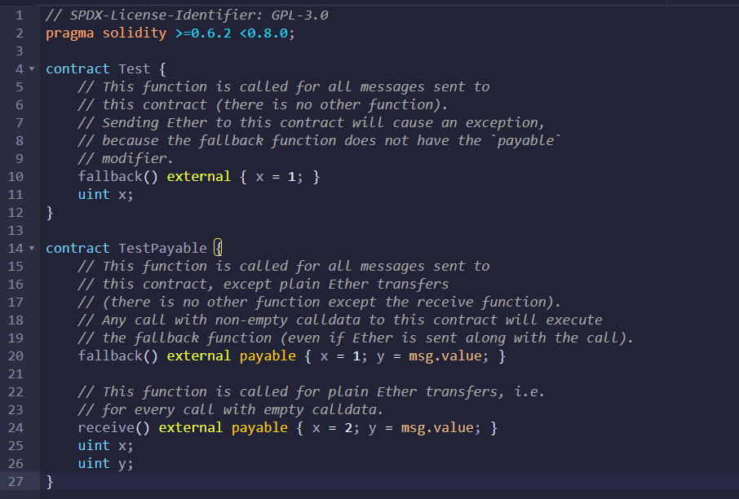
Fallback函数
Solidity合约允许拥有一个匿名函数作为fallback函数
fallback函数没有输入参数，也没有输出结果，并且必须具有外部可见性
当合约收到ether或者被调用的函数与其任意一个成员函数都不匹配时，fallback函数被触发

Slide 57
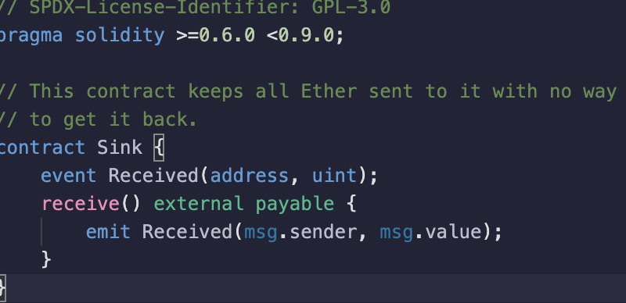
Receive函数
Solidity合约允许拥有一个匿名函数作为receive函数
Receive函数必须是external 和 payable的
当一个合约被调用，但是没有calldata的时候，会触发receive函数，也就是通过send和transfer方法调用时。
如果receive函数不存在，则寻找fallback函数，如果payable fallback函数也不存在，则会有异常
如果想让合约接受转账，就需要有receive方法

Slide 58
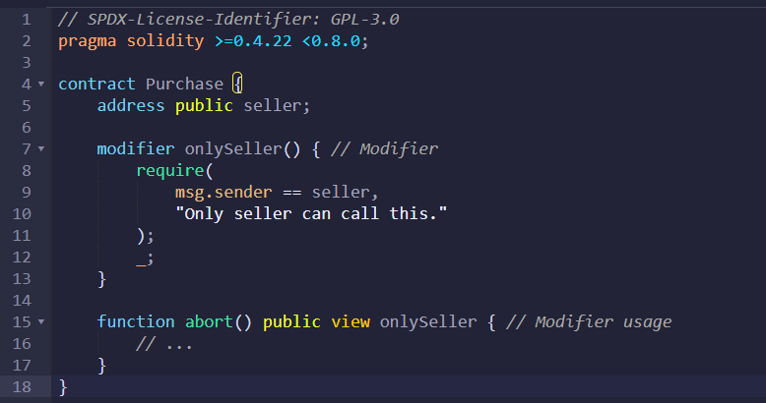
合约结构：函数修饰符
Solidity中定义函数修饰符通过modifier关键词，核心是为了验参
用户可以自定义modifier并注入到函数体中
_; 代表函数代码，下面的例子指的是，先执行modifier逻辑，然后是函数逻辑
Notes:
学生和管理员的例子

Slide 59
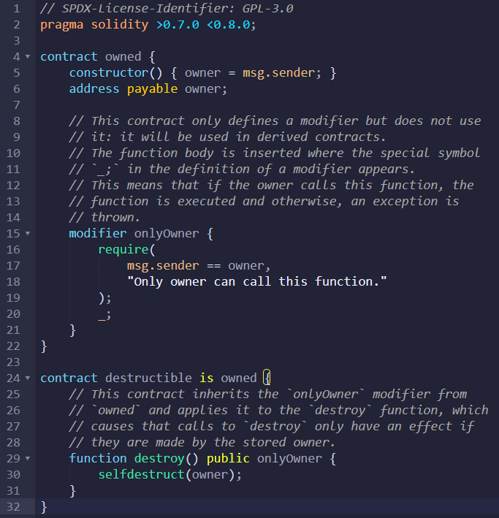
函数的修饰符 modifier – 参数校验
修饰器的关键字是modifier
修饰器也是合约的成员之一，且同样可以被继承、重写

Slide 60
类型：Reference Types 引用类型
多个引用值可以指向同一个变量
引用类型：array/struct/mapping
引用类型需要申明其变量的存储的具体位置
Notes:
所有的复杂类型，即 数组 和 结构 类型，都有一个额外属性，“数据位置”，说明数据是保存在 内存memory 中还是 存储storage 中。 根据上下文不同，大多数时候数据有默认的位置，但也可以通过在类型名后增加关键字 storage 或 memory 进行修改。 函数参数（包括返回的参数）的数据位置默认是 memory， 局部变量的数据位置默认是 memory，状态变量的数据位置强制是 storage （这是显而易见的）。
也存在第三种数据位置， calldata ，这是一块只读的，且不会永久存储的位置，用来存储函数参数。 外部函数的参数（非返回参数）的数据位置被强制指定为 calldata ，效果跟 memory 差不多。

Slide 61
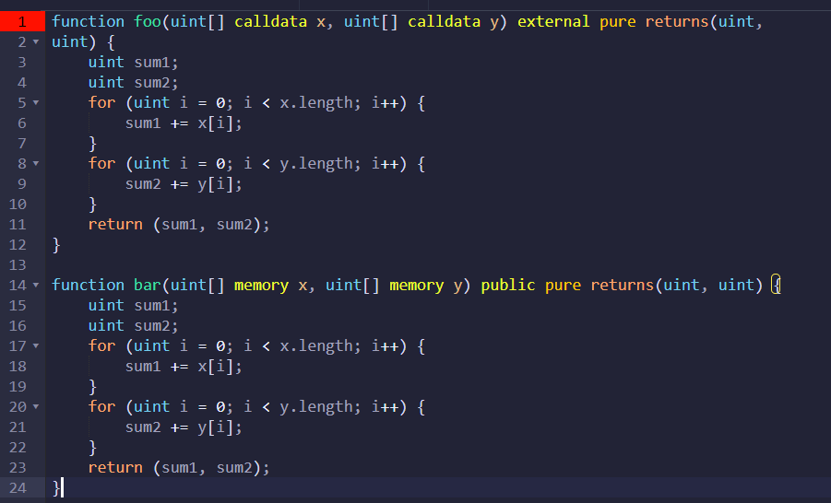
Reference Types – Data Loaction
Solidity中变量可指定的location包括以下：
memory：局部变量，存放在堆栈中，生命周期为函数调用期间
storage：持久化变量，存放在账户存储空间中，生命周期为永久
calldata：变量为函数调用输入，只能在external函数中使用
https://www.wtf.academy/solidity-start/DataStorage/

Slide 62
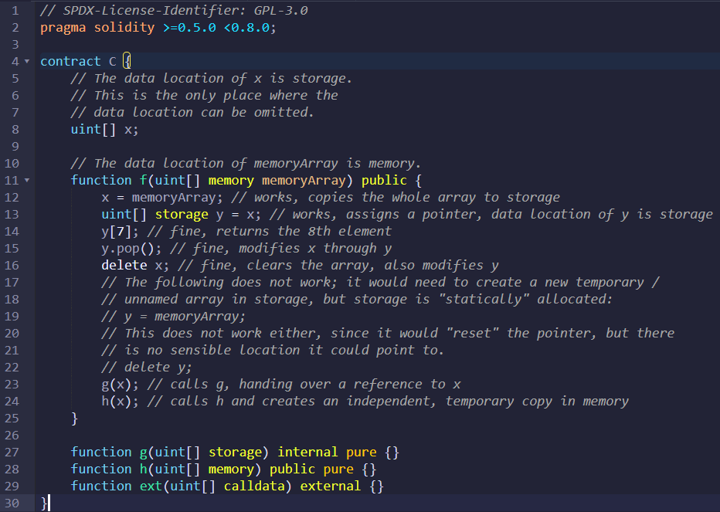
Reference Types – Data Loaction
存储位置之间的赋值关系：
memory变量赋值给storage变量，进行值拷贝，反之亦然
memory变量赋值给memory变量，只创建引用
storage变量赋值给storage变量，只创建引用

Slide 63
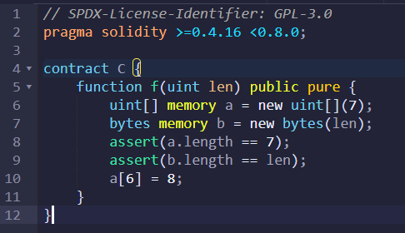
Reference Types – Array
数组可以是编译时确定的（固定长度），也可以是动态长度
定长表示为T[k]
动态长度表示为T[]
bytes, string是两类特殊的byte数组，bytes等价于byte[]
bytes与string的区别：
string视为一个字符串整体，无.length成员函数，也无法通过下标访问
bytes(str).length
bytes内部的每一个byte都是原生的，string 内的每一个byte都是UTF-8编码的
数组类型有三个成员函数：
length
push（动态数组或bytes）
pop （动态数组或bytes）

Slide 64
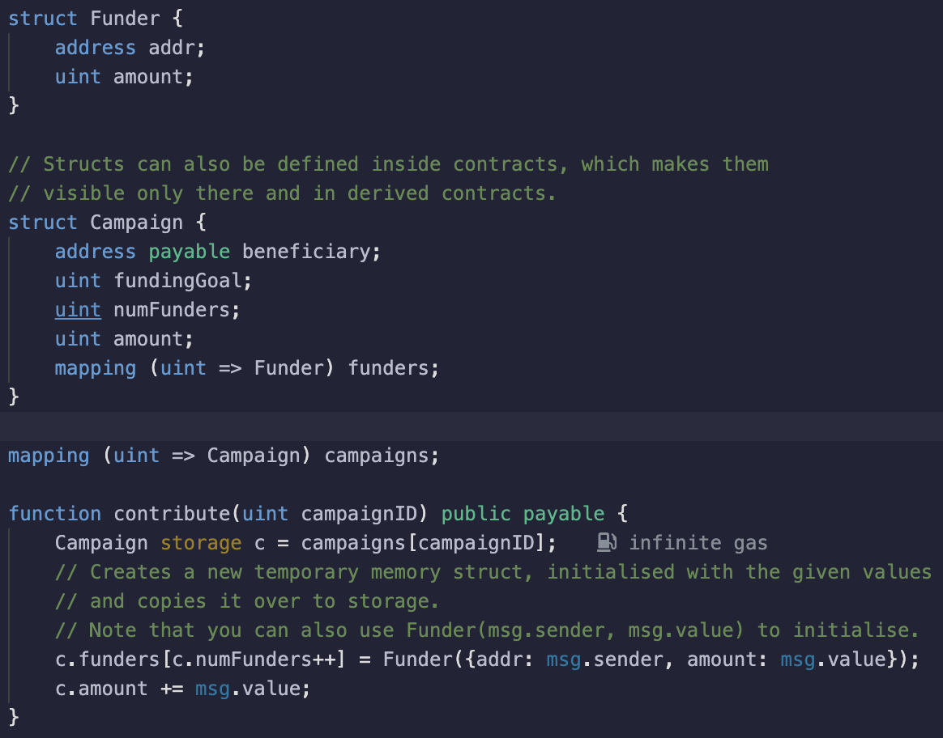
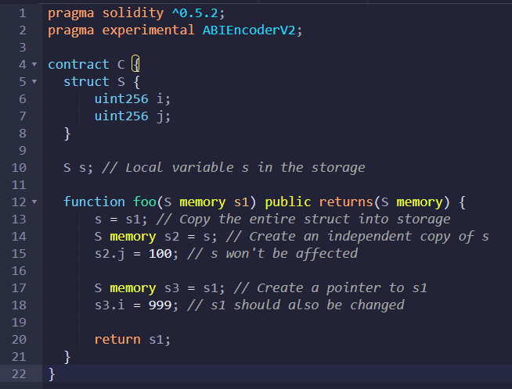
Reference Types – Struct

Slide 65
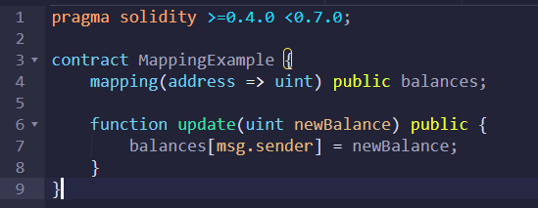
Reference Types – Mapping
核心类型，为什么是mapping？
mapping(_KeyType => _ValueType)
_KeyType可以是任意的Value Type 加上bytes, string ，但是不包括enum，mapping ，struct ，array 等
_ValueType可以是任意类型包括mapping自身
和大多数语言不一样，Mapping不能被遍历，但是可以通过Struct封装一个可遍历的Mapping
Notes:
可遍历的map

Slide 66
全局函数与环境变量
常量类型 | 子类型 | 转换
Ether Units | wei, szabo, finney, ether | 1 ether = 1e18 wei 1 finney = 1e15wei 1 szabo = 1e12wei
Time Units | seconds, minutes,hours, days, weeks | -

Slide 67
区块相关全局变量与函数
函数 | 返回值类型 | 说明
blockhash(uint) | bytes32 | 给定区块号的哈希，只能取得最新的256个区块的区块哈希，且不包含当前区块
block.coinbase | address | 当前区块对应的矿工地址
block.difﬁculty | uint | 当前区块的难度值
block.gaslimit | uint | 当前区块的gaslimt
block.number | uint | 当前区块的区块号
block.timestamp | uint | 当前区块对应的timestamp
now | uint | 等价于block.timestamp

Slide 68
交易相关全局变量与函数
函数 | 返回值类型 | 说明
gasleft() | uint | 当前的剩余可用gas
msg.data | bytes | 完整的calldata 字节数组
msg.sender | address | 当前消息的发送者地址
msg.sig | bytes4 | 当前calldata的前4字节
msg.value | uint | 当前消息所附带的wei的数量
tx.gasprice | uint | 触发当前消息的原始交易的gasprice
tx.origin | address | 触发当前消息的原始交易的发送者地址

Slide 69


msg.sender
Demo2合约
Demo合约

Slide 70
算术函数
函数 | 返回值类型 | 说明
addmod(uint x, uint y, uint k) | uint | 计算任意精度的 (x + y) % k
mulmod(uint x, uint y, uint k) | uint | 计算任意精度的 (x * y) % k

Slide 71
密码学函数
函数 | 返回值类型 | 说明
keccak256(bytes memory) | bytes32 | 计算输入数据的EthereumSHA-3(Keccak256)哈希值
sha3(bytes memory) | bytes32 | 等价于keccak256(bytes memory)
sha256(bytes memory) | bytes32 | 计算输入数据的SHA-256哈希值
ripemd160(bytes memory) | bytes20 | 计算输入数据的RIPEMD-160哈希值
ecrecover(bytes32 hash, uint8 v, bytes32 r, bytes32 s) | address | 椭圆曲线公钥恢复

Slide 72
其他
函数 | 说明
selfdestruct(address payable recipient) | 销毁当前合约，并将合约余额发送到给定地址
this | 当前合约类型的变量，可以转换为address类型

Slide 73
异常处理
函数 | 说明
assert(bool condition) | 在条件为false时抛出异常，不不会返还剩余可用gas，有一定的惩罚性质，通常仅用于那些“非预期的”错误
require(bool condition) | 在条件为false时抛出异常，会返还剩余可用gas;原则上所有对输入参数的检查或者对计算结果、状态的检查都应该使用require
require(bool condition, string memory message) | 可以附加错误消息的require
revert | 直接抛出异常，会返还剩余可用的gas;通常在复杂的逻辑嵌套( 比如嵌套if 条件) 中的某个分支需要撤销状态修改时使用
revert(string memory message) | 可以附加错误消息的revert

Slide 74


异常处理

Slide 75
合约继承
Solidity支持继承，多继承，多态（函数override）
当合约继承了父合约时，只有一个合约会被部署
简单来理解，就是子合约会把所有继承的成员“ 拷贝” 到自身定义中，让编译器完成字节码编译
对于 contract K is A, B, C { ... } :
合约K 的继承顺序是：首先继承A，后B，最后C构造函数的执行顺序:A -> B -> C -> K
同名函数的重写顺序:K -> C -> B -> A

Slide 76


合约继承

Slide 77

抽象合约
如果一个合约中包含一个没有函数体的函数，它就是“ 抽象合约”
抽象合约不能被编译，只能作为基类

Slide 78

接口
接口与抽象合约类似，但是要求更为严格，具体表现为：
任意一个函数都不能被实现
所有函数定义必须为external
不可以定义构造函数
不可以定义状态变量
接口定义了必要的ABI信息，使得合约发生“ 跨合约” 调用时，编译器懂得如何进行参数编码与返回值解码

Slide 79
事件
用户可以在合约内定义任意的事件类型，并在函数体内触发事件
所有被触发的事件将记录在回执中，起到“ 记录日志“ 的作用

Slide 80


合约事件监听
Notes:
可以添加option，来对事件进行过滤

Slide 81

合约事件
Solidity 中的事件(event) 可以简单地理解为合约执行的日志(log)
一个事件( 日志) 最多可以包含4个topic和额外的若干其他数据
topic0是固定的，其值等于事件签名的keccak256哈希值，除非事件被声明为anonymous
事件参数中被声明为indexed的参数会被依次作为topic1~topic3保存
所有topic都会被加入交易和区块的BloomFilter，可以通过jsonrpc/web3 的filter 功能进行快速过滤匹配

Slide 82
Library和using for
Library与contract 基本⼀致，但是其设计目标是“将其部署后，所有的代码可以被其他合约所重用”
Library的调用方式是通过Delegate指令，即合约A调用Library B，执行的上下文仍然是A，this指向A，合约存储空间为A
Library的设计理念是Stateless，因此所有涉及状态更改的函数都⽆法被直接调用（只能通过Delegate）
Library无法被destroy
using for 可以将一些函数赋给某个类型，使函数成为这个类型的方法

Slide 83

Library和using for

Slide 84


Library和using for

Slide 85
目 录
DApp是什么
智能合约与EVM
Solidity
Solidity合约开发实践

Slide 86
Dapp优秀案例 —— THE DAO
THE DAO
DAO（Decentralized Autonomous Organization）是一种通过智能合约将个体与个体、个人与组织、或组织与组织联系在一起的新型组织形式。
The DAO项目于2016年4月30日开始，融资窗口开放了28天。截止5月15日这个项目筹得了超过一亿美元，而到整个融资期结束，共有超过11,000位热情的成员参与进来，筹得1.5亿美元，成为历史上最大的众筹项目。The DAO所集资的钱远远超过其创建者的预期。
运作方式：
部署运行智能合约代码
初始融资阶段，人们添加资金来购买DAO代币，来代表其所有权——这个过程叫做众销，或者首次代币发行（ICO）——为其提供所需资源。
当融资结束后，DAO项目就可以开始利用融到的钱真正开始运作。
人们开始像DAO系统管理者提出如何使用这笔钱的方案，并且购买DAO的成员就有资格对这些提案进行投票。
项目收益分红
选择撤资：splitDAO, childDAO

Slide 87
Dapp优秀案例
THE DAO
被攻击原因
解决方案
THE DAO中余额扣除和转账顺序有误
未知代码被使用
资金存储在一个账户
2016年6月18日，白帽将2/3未被盗取的资金转移到安全账户；以太坊开启交易验证
2016年6月24日，以太坊提交了软分叉方案，阻止提取资金，争取时间
2016年6月28日，Felix Lange提出软分叉存在风险
2016年6月30日，Vitalik Buterin提出硬分叉设想
2016年7月15日，硬分叉方案公布，7月21最终期限
2016年7月21日，超过85%的算力支持硬分叉，硬分叉成功

Slide 88


Example: The DAO事件
Race-to-Empty攻击：用一种攻击方法，通过多次快速的调用某个代码致使被攻击者的账户中有用资产为空的情况。
THE DAO: 不断递归而进行的无限制转账问题
THE DAO
Attacker
Bank

Slide 89

Example: ERC20
Notes:
如果不那么追求精确的定义，代币就是数字货币，比特币、以太币就是一个代币。 利用以太坊的智能合约可以轻松编写出属于自己的代币，代币可以代表任何可以交易的东西，如：积分、财产、证书等等。 因此不管是出于商业，还是学习很多人想创建一个自己的代币，先贴一个图看看创建的代币是什么样子。
最重要的以太坊代币之一被称为ERC-20。 ERC-20已成为技术标准。 它用于以太坊区块链上的所有智能合约以实现令牌，并提供所有基于以太坊的令牌必须遵循的规则列表。
ERC-20在某些方面类似于比特币，莱特币和任何其他加密货币。 ERC-20令牌是基于区块链的资产，具有价值，可以发送和接收。 主要区别在于，ERC-20令牌不是在自己的区块链上运行，而是在以太坊网络上发行。

Slide 90

Example: ERC20

Slide 91
Example: ERC20

Slide 92



ERC20
关键数据结构
一个记录账户和余额对应关系的mapping
一个记录账户和受委托人、委托金额之间的映射
关键方法
获取一个账户的余额
一个用户将指定数量转移给另一个用户
Mint指定额度到一个账户

Slide 93


Example: ERC20 一键发Token
如何使用？
OpenZeppelin是一个库，可以自行安装，写好了安全、完备的标准合约
引入其中的合约
继承它
实现自己需要的逻辑
需要注意的是，ERC20合约本身没有可以外部调用的mint函数

Slide 94

Example: ERC721
ERC721 简要解释是“Non-Fungible Tokens”，翻译为不可拆分的Token, 英文简写为"NFT"，简单理解为每个Token都是独一无二的。也就是说ERC721的每个Token都拥有独立唯一的token_id编号，token_id只能被一个owner(i.e. eth address) 所拥有；
CryptoKitties
Notes:
1.ERC721 简要解释是“Non-Fungible Tokens”，翻译为不可互换的Token, 英文简写为"NFT"，简单理解为每个Token都是独一无二的。也就是说ERC721的每个Token都拥有独立唯一的token_id编号，token_id只能被一个owner(i.e. eth address) 所拥有；
2.ERC20是标准Token接口，ERC20的Token可以无限细分为10^18份，而ERC721定义了一种Ethereum生态中不可分割的、具有唯一性的token交互、流通的接口规范，Token最小的单位为1，无法再分割；
3.一个owner可以拥有多个NFTs，它的balance只记数量。有另外的存储列表记录token_id - owner_addr的对应关系；
4.NFT有approve, transfer, takeOwnerShip等接口方法适于流通的功能，即所属权转移；
所以ERC721标准将在需要表征“独一无二”的场景中得到很重要的应用，早期加密猫（CryptoKitties）实际上是运用NFT通证的第一个例子，也是ERC721标准的基础，它为Token增添了收藏价值的属性。

Slide 95

Example: ERC721
ERC721 最为一个合约标准，提供了在实现 ERC721 代币时必须要遵守的协议，要求每个 ERC721 标准合约需要实现 ERC721 及 ERC165 接口，接口定义如下：
Notes:
balanceOf(): 返回由_owner 持有的 NFTs 的数量。
ownerOf(): 返回 tokenId 代币持有者的地址。
approve(): 授予地址_to 具有_tokenId 的控制权，方法成功后需触发 Approval 事件。
setApprovalForAll(): 授予地址_operator 具有所有 NFTs 的控制权，成功后需触发 ApprovalForAll 事件。
getApproved()、isApprovedForAll(): 用来查询授权。
safeTransferFrom(): 转移 NFT 所有权，一次成功的转移操作必须发起 Transer 事件。函数的实现需要做一下几种检查：
调用者 msg.sender 应该是当前 tokenId 的所有者或被授权的地址
_from 必须是 _tokenId 的所有者
_tokenId 应该是当前合约正在监测的 NFTs 中的任何一个
_to 地址不应该为 0
如果_to 是一个合约应该调用其 onERC721Received 方法， 并且检查其返回值，如果返回值不为 bytes4(keccak256("onERC721Received(address,uint256,bytes)")) 抛出异常。 一个可接收 NFT 的合约必须实现 ERC721TokenReceiver 接口：
interface ERC721TokenReceiver { /// @return `bytes4(keccak256("onERC721Received(address,uint256,bytes)"))` function onERC721Received(address _from, uint256 _tokenId, bytes data) external returns(bytes4); } transferFrom(): 用来转移 NFTs, 方法成功后需触发 Transfer 事件。调用者自己确认_to 地址能正常接收 NFT，否则将丢失此 NFT。此函数实现时需要检查上面条件的前 4 条。

Slide 96



ERC721
关键数据结构
记录每个NFT的主人地址
记录每个地址的token个数
记录一个NFT是否被委托给另一个用户以及一个用户是否给予另外的用户权限控制它的NFT
关键方法
获取一个账户的余额
获取一个NFT的拥有者
获取token在链下的信息
Notes:
为什么没有转让逻辑

Slide 97

Example: ERC721 一键发NFT
如何使用？
引入OpenZeppelin中的合约
继承它
实现mint，NFT ID自增等实际业务需要的逻辑

Slide 98


ERC20 和 ERC721 中的委托转账 approve-transferFrom
以ERC20为例，假设A有10000个Token积分，B有0个Token积分。
显然A是可以直接调用ERC20的transfer方法，转让积分给B的。
但是，上述方法无法处理A不在线等情况。
approve
tranferFrom
如果我们需要一个中间商（如交易所）委托做某件事情，就需要approve – transferFrom机制。我们会授权合约一些金额。
transfer
Notes:
以ERC20为例，假设A有10000个Token积分，B有0个Token积分。有一个C合约，积分数量也是0。
显然A是可以直接调用ERC20的transfer方法，转让积分给B的。
但是，如果我们希望C合约能够在某种情况下帮我们完成转账的操作，就需要引入委托转账机制。这是因为在C合约里间接调用ERC20的transfer/trransferFrom方法的时候，msg.sender肯定是合约，这样ERC20会判断C的余额为0，无法完成转账（insufficient allowance）。
委托转账机制：
A需要approve给合约C一些积分，比如A执行ERC20.approve(C,1000)。意思就是授权给C自己的一些积分，允许他帮我转账。由于合约逻辑是确定的，所以不会发生乱转账的问题。
此时ERC20.allowances[A][C]=1000
A主动调用C合约的某个方法，或者别人调用C的某个方法，导致C间接调用ERC20.transferFrom(A,B,500)。这样就完成了转账。
此时ERC20.allowances[A][C]=500,ERC20.balanceOf[B]=500
总结：我们需要授权给合约一些自己的积分，然后由合约将积分转给对方。

Slide 99



ERC20 和 ERC721 中的委托转账 approve-transferFrom
ERC721同理。
为了方便交易所一次性管理多个NFT，还设置了approveForAll机制，一次性将自己的NFT全部托管给某个合约。
approve
tranferFrom
transfer
Notes:
以ERC20为例，假设A有10000个Token积分，B有0个Token积分。有一个C合约，积分数量也是0。
显然A是可以直接调用ERC20的transfer方法，转让积分给B的。
但是，如果我们希望C合约能够在某种情况下帮我们完成转账的操作，就需要引入委托转账机制。这是因为在C合约里间接调用ERC20的transfer/trransferFrom方法的时候，msg.sender肯定是合约，这样ERC20会判断C的余额为0，无法完成转账（insufficient allowance）。
委托转账机制：
A需要approve给合约C一些积分，比如A执行ERC20.approve(C,1000)。意思就是授权给C自己的一些积分，允许他帮我转账。由于合约逻辑是确定的，所以不会发生乱转账的问题。
此时ERC20.allowances[A][C]=1000
A主动调用C合约的某个方法，或者别人调用C的某个方法，导致C间接调用ERC20.transferFrom(A,B,500)。这样就完成了转账。
此时ERC20.allowances[A][C]=500,ERC20.balanceOf[B]=500
总结：我们需要授权给合约一些自己的积分，然后由合约将积分转给对方。

Slide 100
谢谢

